Slide 1

МІНІСТЕРСТВО ОХОРОНИ ЗДОРОВ’Я УКРАЇНИ ОДЕСЬКИЙ НАЦІОНАЛЬНИЙ МЕДИЧНИЙ УНІВЕРСИТЕТ
КАФЕДРА ГІСТОЛОГІЇ, ЦИТОЛОГІЇ, ЕМБРІОЛОГІЇ
ТА ПАТОЛОГІЧНОЇ МОРФОЛОГІЇ З КУРСОМ СУДОВОЇ МЕДИЦИНИ
Лекція № 6
Нервова система. Органи чуття.
Спеціальність: 222 «Медицина»

Slide 2

ПЛАН
Загальна морфо-функціональна характеристика.
Закономірності розвитку.
Класифікація (анатомічна та функціональна).
Центральна нервова система: Головний мозок. Мозочок. Стовбур мозку.
Периферична нервова система.
Сенсорні системи:
  Орган зору.
  Орган слуху.

Slide 3
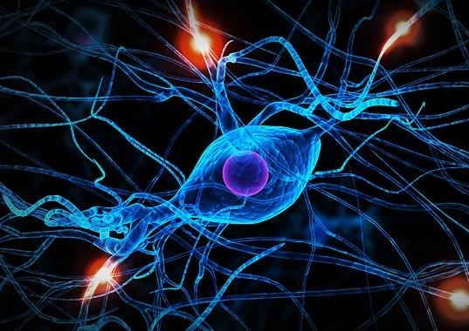

Нервова система (systema nervosum) – утворена органами, які побудовані з нервової тканини.
Остання забезпечує зв’язок організму з зовнішнім середовищем, регуляцію всіх життєвих процесів, координацію й інтеграцію діяльності усіх його систем і апаратів органів як єдиного цілого.

Slide 4

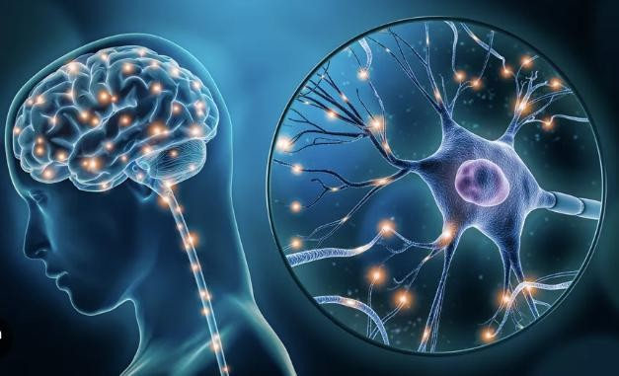













Neuroscience and mental health: strategies to help you regulate your nervous system https://www.lawcare.org.uk/get-information/articles/neuroscience-and-mental- health-strategies-to-help-you-regulate-your-nervous-system/

Slide 5

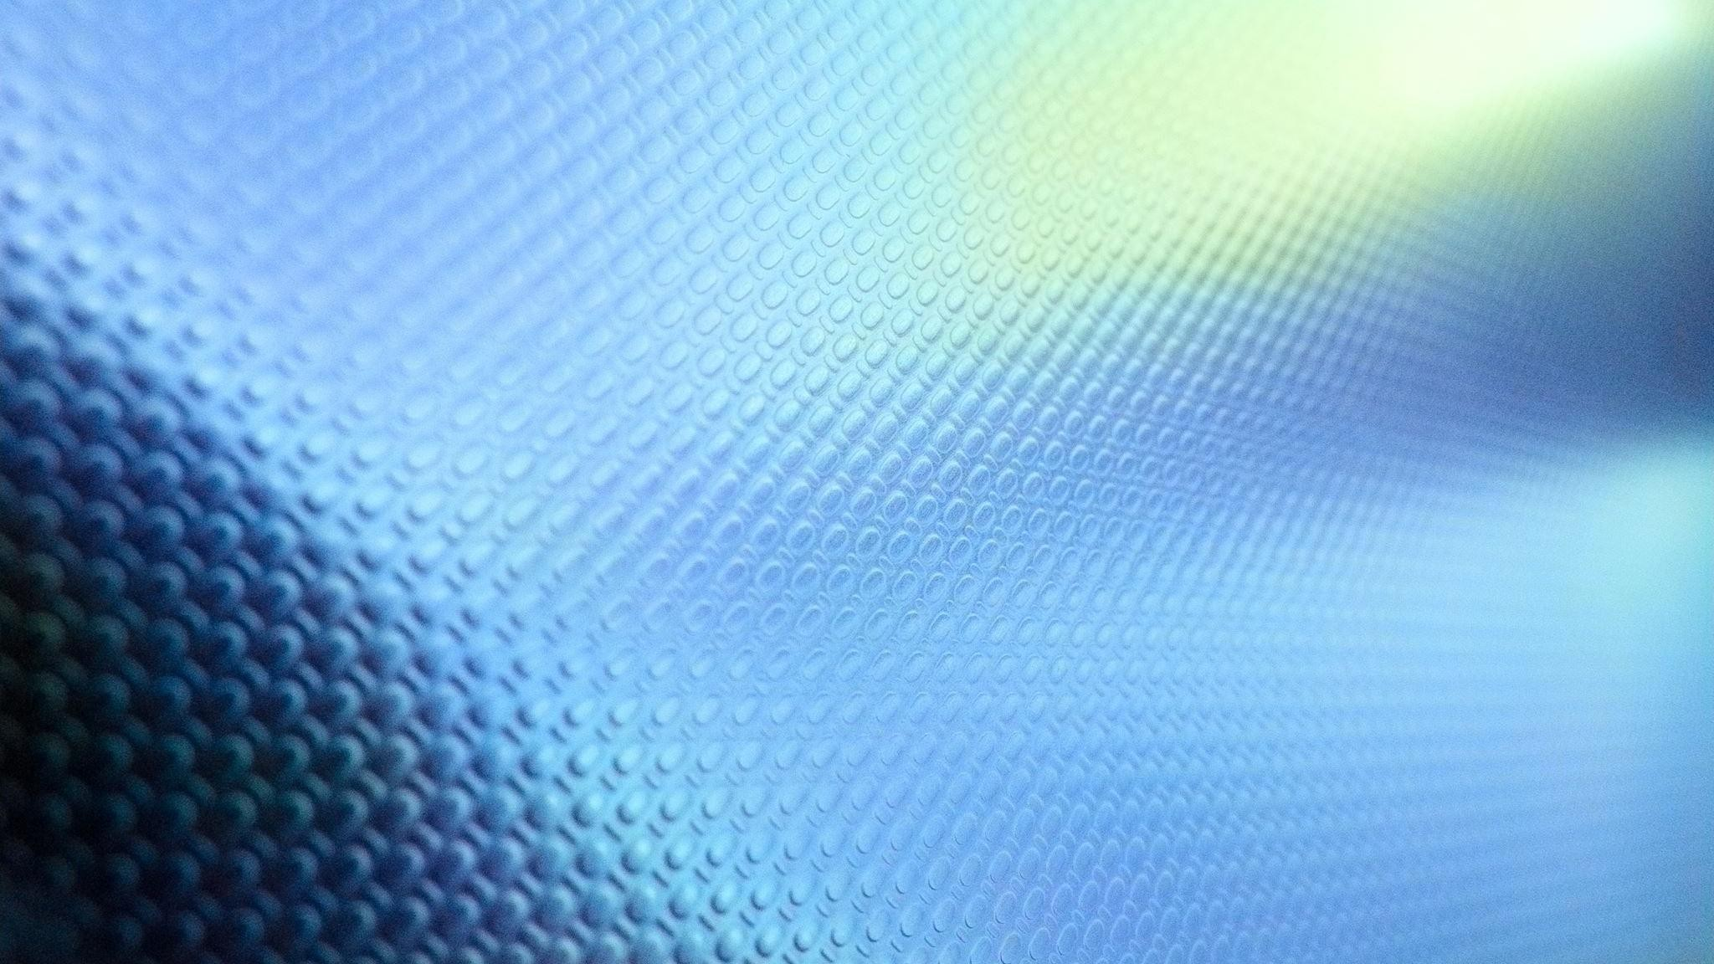
Нервова система (systema nervosum)
Центральна
нервова система –
головний і спинний мозок
Периферична
нервова система – периферичні нервові вузли, стовбури і
нервові закінчення.

Slide 6
З фізіологічної точки зору, нервову систему поділяють на:
соматичну, яка іннервує все тіло (крім внутрішніх органів, судин і залоз)
автономну, або вегетативну, яка регулює діяльність вищенаведених органів.

Slide 7
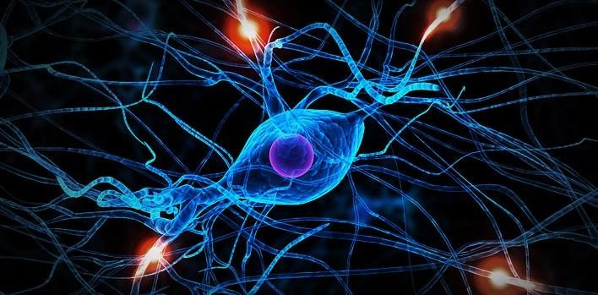
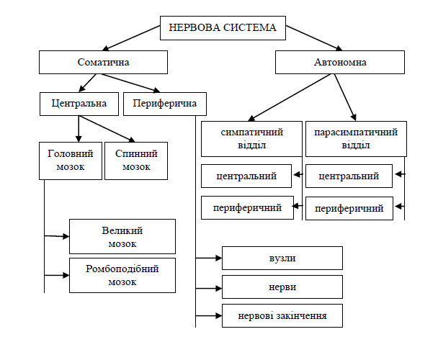
Схема поділу нервової системи

Slide 8
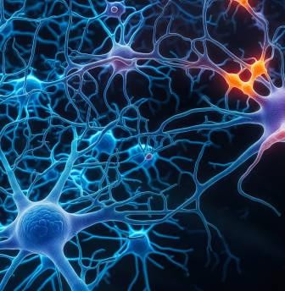
Нейрони реагують на стимули, змінюючи іонний градієнт через плазматичну мембрану (деполяризація).
Цей процес, відомий як потенціал дії, передається по нейронах, дозволяючи їм взаємодіяти з іншими клітинами.
Завдяки цій системі нервова система регулює фізіологічні процеси організму (наприклад, тиск, рівень глюкози) і підтримує поведінкові реакції.

Slide 9
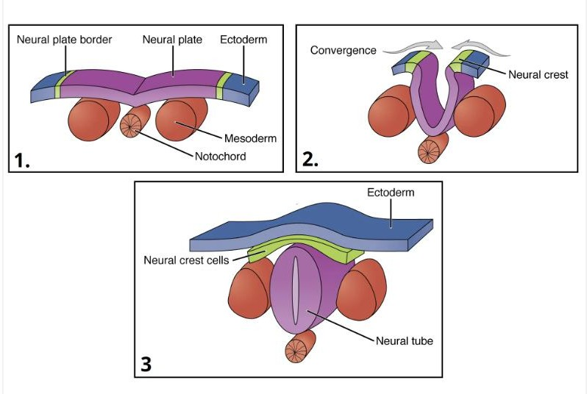
Нервова система
утворюється з
ектодерми, початкових починаючи розвитку.
зовнішнього з ембріональних
трьох шарів, тижня
з третього
Під впливом сигналів від хорди, що є
основною ектодерма частині
осьовою структурою,
на середньо-дорсальній
ембріона стає товщою,
нервову
формуючи епітеліальну
пластинку.
Краї цієї пластинки піднімаються і ростуть до середини, зливаючись через кілька днів, утворюючи нервову трубку.
Клітини цієї трубки закладають
основи для розвитку всієї центральної нервової системи, включаючи нейрони і більшість клітин глії.
Нейруляція: утворення нервової трубки з нейроектодерми https://teachmeanatomy.info/the-basics/embryology/central-nervous- system/

Slide 10
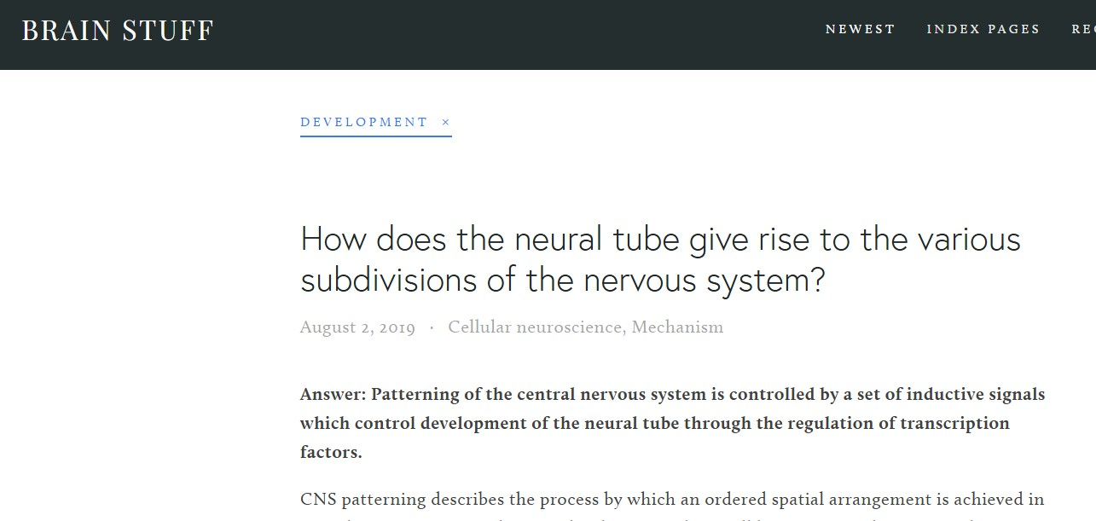
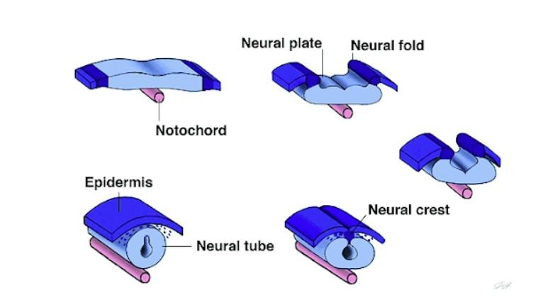
https://brainstuff.org/blog/tag/Development

Slide 11
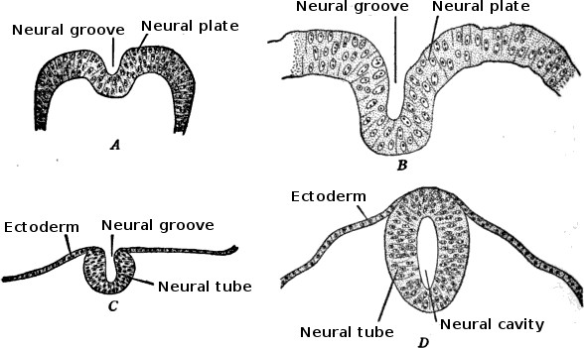
Морфогенез та зміна форми клітин під час розвитку нервової трубки
Формування нервової трубки в ембріонів людини є ключовим процесом морфогенезу, який включає значні зміни у формі, русі та організації клітин. Спостереження цього процесу було задокументовано на різних стадіях розвитку ембріона:
A: Ранній ембріон (Keibel)
На ранній стадії видно первинну нервову пластинку, де епітеліальні клітини починають видовжуватися та утворювати нервові складки. Ця стадія знаменує початок формування нервової трубки.
B: Ембріон довжиною 2 мм (Graf Spee)
Нервові складки починають сходитися по серединній лінії, утворюючи перші ознаки нервової борозни. Клітини демонструють значне видовження та апікальне звуження, що сприяє процесу згортання.
C: Ембріон довжиною 2 мм (Mall)
Видно злиття нервових складок, і нервова трубка починає закриватися по серединній лінії. Цей процес включає динамічну міграцію клітин та адгезію клітин нервового гребеня.
D: Ембріон довжиною 2,7 мм (Kollmann)
Закриття нервової трубки прогресує уздовж краніо-каудальної осі. Клітини нервового гребеня починають мігрувати в різні частини ембріона.
https://university.pressbooks.pub/test456/chapter/ development-of-the-nervous-system/

Slide 12
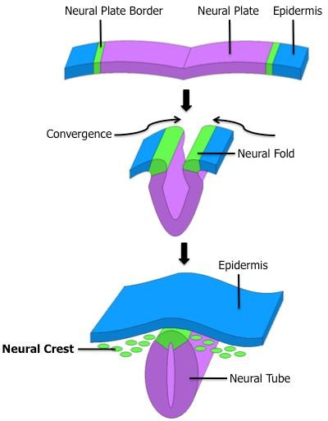
Коли відбувається
злиття складок і нервова трубка
відокремлюється від поверхневої ектодерми, з якої утворюється епідерміс, від нейроепітелію відділяється важлива популяція клітин — нейральний гребінь.
Ці клітини стають мезенхімальними, що дозволяє їм активно мігрувати в різні частини ембріона.
У процесі диференціації клітини нейрального гребеня дають початок усім компонентам периферичної нервової системи (ПНС) і багатьом іншим типам клітин, зокрема пігментним клітинам, ендокринним клітинам та сполучній тканині.
Формування нервової системи плода : Нервова трубка дає початок центральній нервовій системі, тоді як нервовий гребінь дає початок периферичній нервовій системі. На цій діаграмі показано епідерміс, нервову складку та конвергенцію. https://university.pressbooks.pub/test456/chapter/development-of-the-nervous- system/

Slide 13
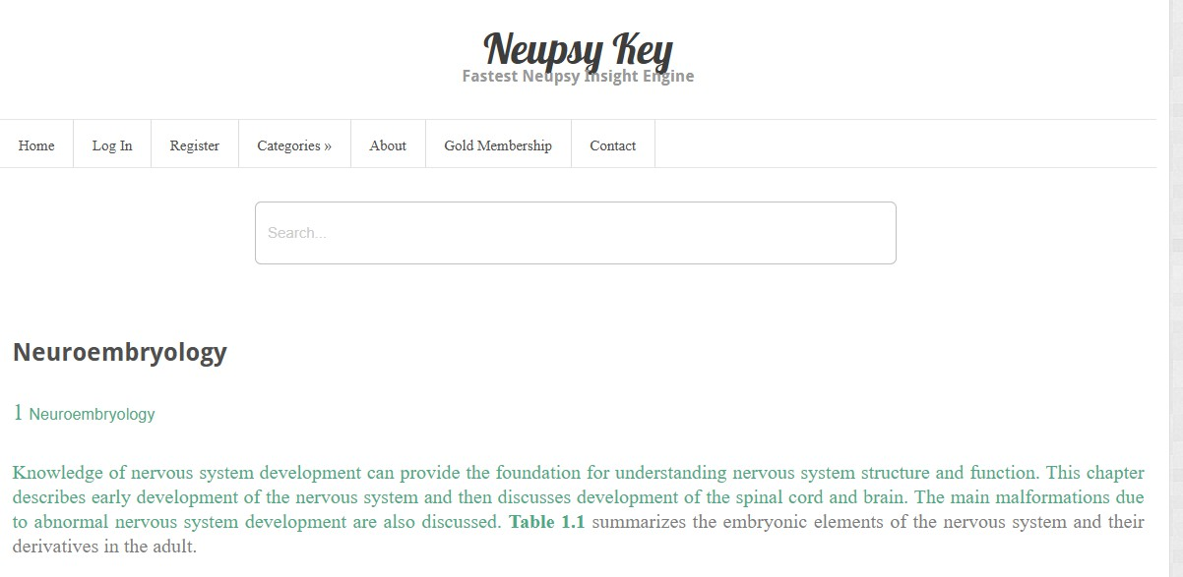
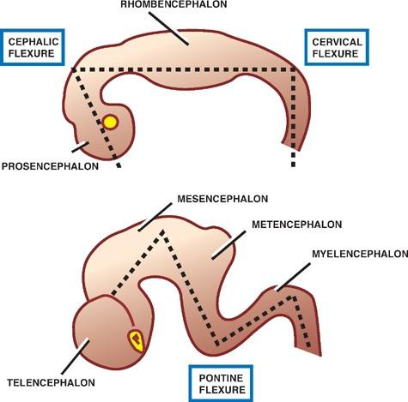
https://neupsykey.com/neuroembryology-2/

Slide 14
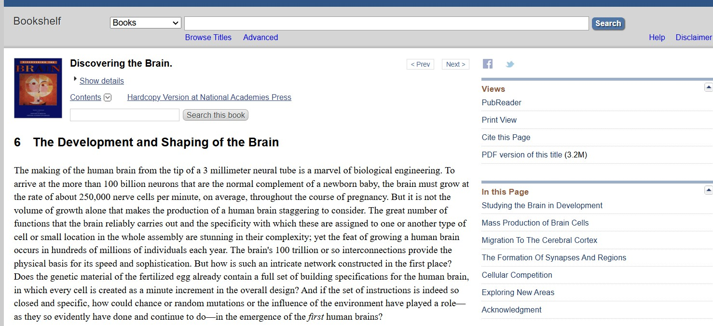
https://www.ncbi.nlm.nih.gov/books/NBK234146/

Slide 15
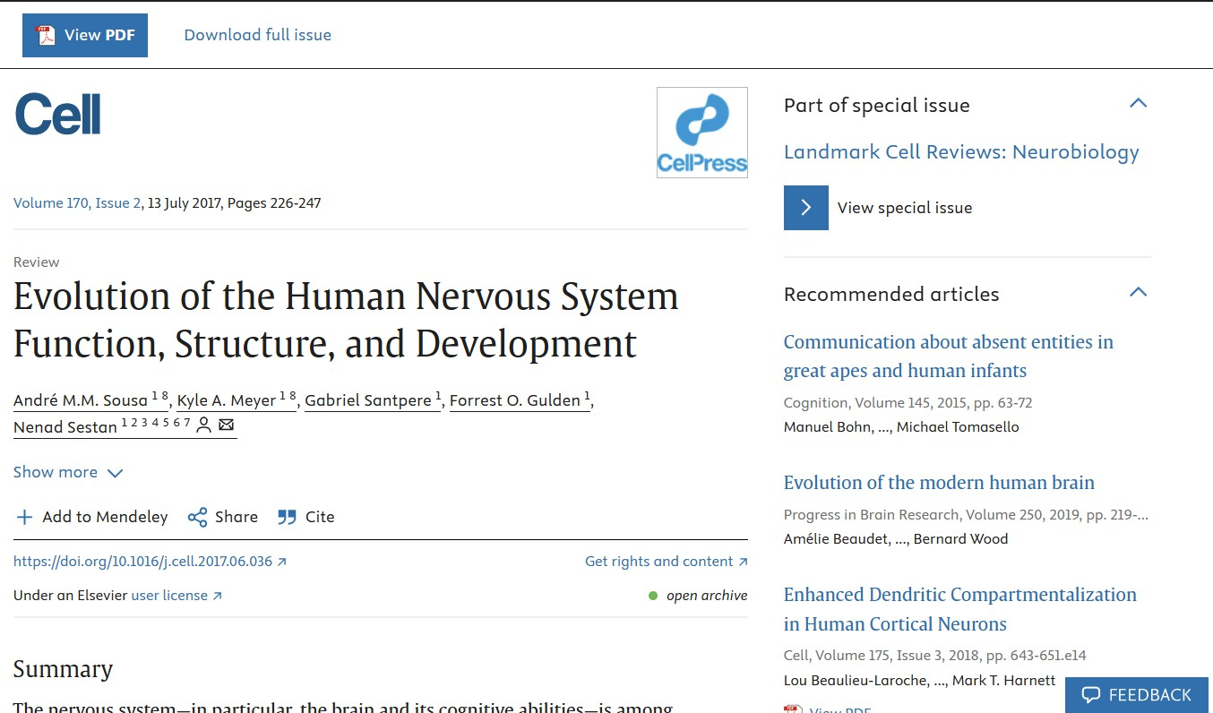
Еволюція функції, будови та розвитку нервової системи людини
https://www.sciencedirect.com/science/article/pii/S0092867417307559

Slide 16
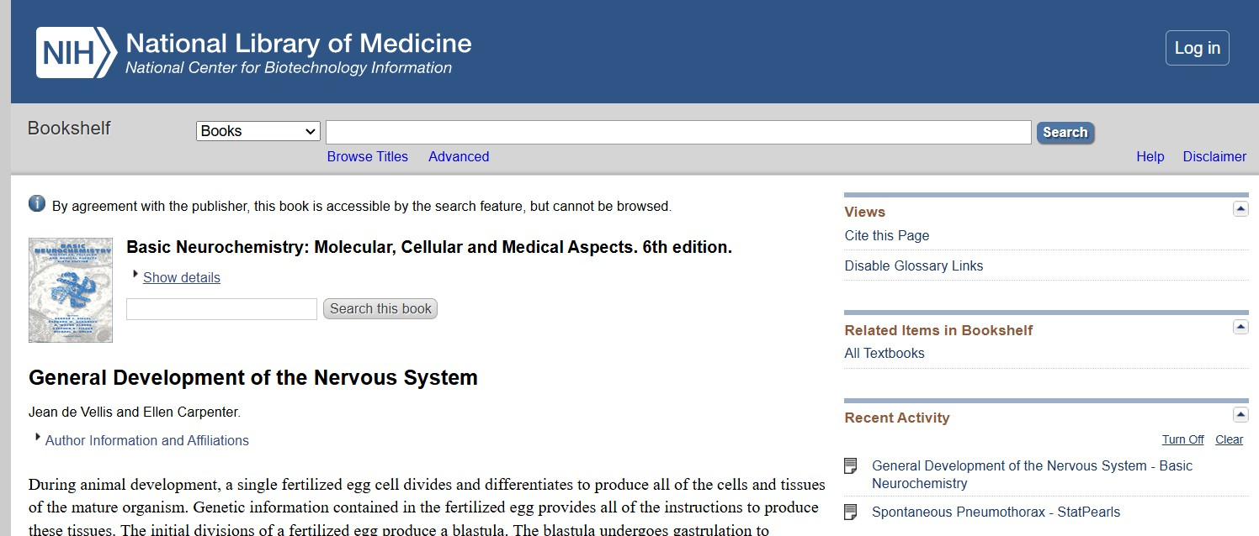
https://www.ncbi.nlm.nih.gov/books/NBK28253/

Slide 17
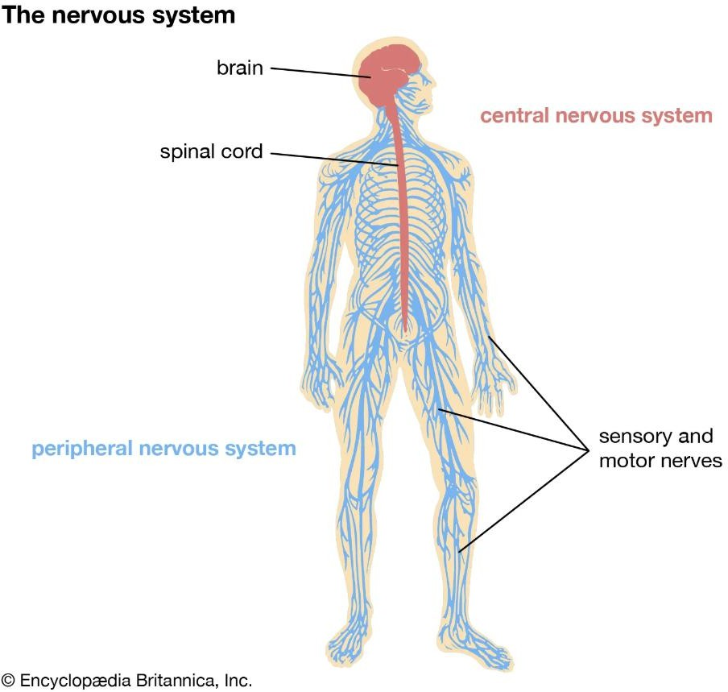
Основними структурами, що складають ЦНС, є головний мозок, мозочок та спинний мозок.
https://www.britannica.com/science/central-nervous-system
ЦНС повністю покрита шарами сполучної тканини, мозковими
оболонками, але тканини ЦНС містять
дуже мало колагену або подібного матеріалу, що робить їх відносно м'якими та легко пошкоджуваними травмами, які впливають на захисні кістки черепа або хребців.
Більшість нейронів ЦНС та їх функціональна організація більш
доречно розглядаються в курсах
нейронауки, а не гістології, але деякі
важливі клітини та основні теми будуть
представлені тут.

Slide 18

Багато структурних особливостей тканин ЦНС можна побачити в незабарвлених, свіжопрепарованих зразках.
Багато ділянок показують організовані зони білої та сірої речовини, відмінності яких
викликані диференційним розподілом багатого на ліпіди мієліну.
Основними компонентами білої речовини є мієлінізовані аксони, часто згруповані разом у тракти, та мієлінпродукуючі олігодендроцити.
Астроцити та мікроглія також присутні, але дуже мало тіл клітин нейронів.
Сіра речовина містить велику кількість тіл клітин нейронів, дендритів, астроцитів та
мікрогліальних клітин, і саме тут відбувається більшість синапсів.
Сіра речовина складає товсту кору або поверхневий шар як головного мозку, так і мозочка; більшість білої речовини знаходиться в глибших ділянках.
Глибоко в мозку знаходяться локалізовані, різноманітної форми темніші ділянки, які називаються церебральними ядрами, кожна з яких містить велику кількість агрегованих тіл клітин нейронів.
У складчастій корі головного мозку нейронауковці розрізняють шість шарів нейронів з різними розмірами та формами.
Найбільш помітними з цих клітин є еферентні пірамідні нейрони.
Нейрони кори головного мозку функціонують в інтеграції сенсорної інформації та
ініціації довільних моторних реакцій.

Slide 19
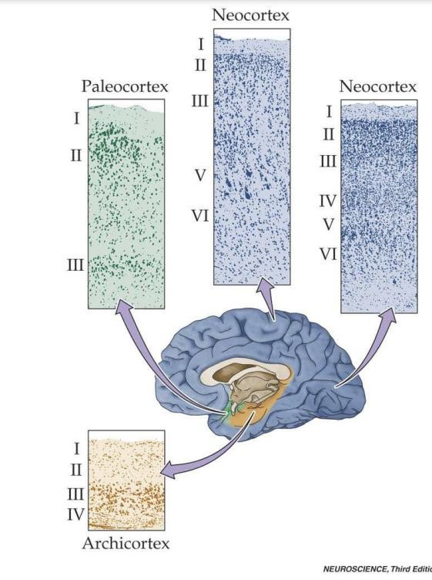
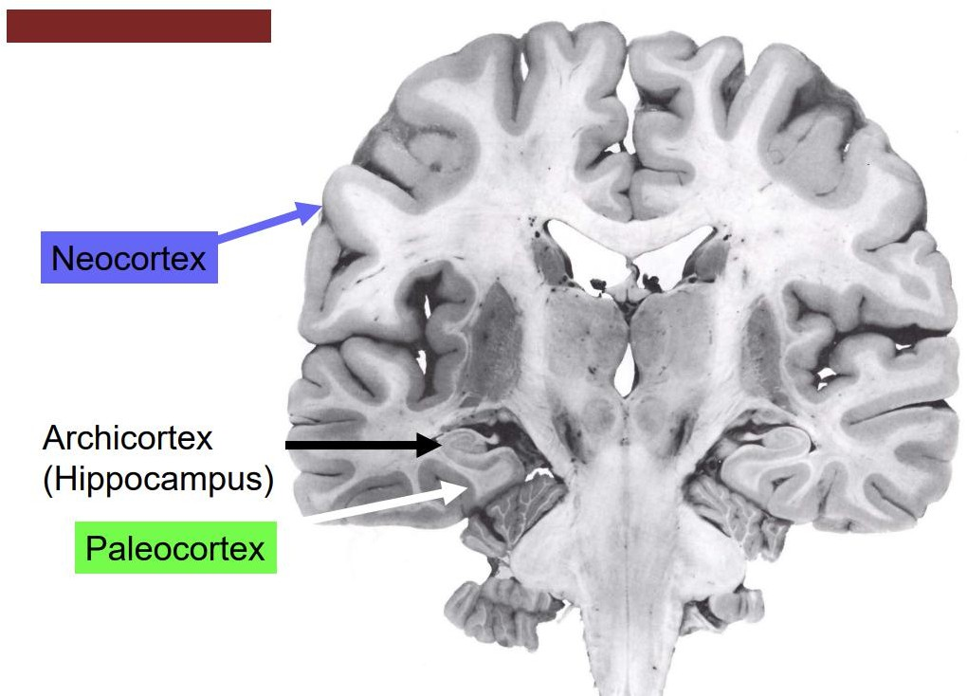
https://meds371s.uchc.edu/Zecevi c%20Telencephalon%20Cerebral% 20Cortex%20slides.pdf

Slide 20
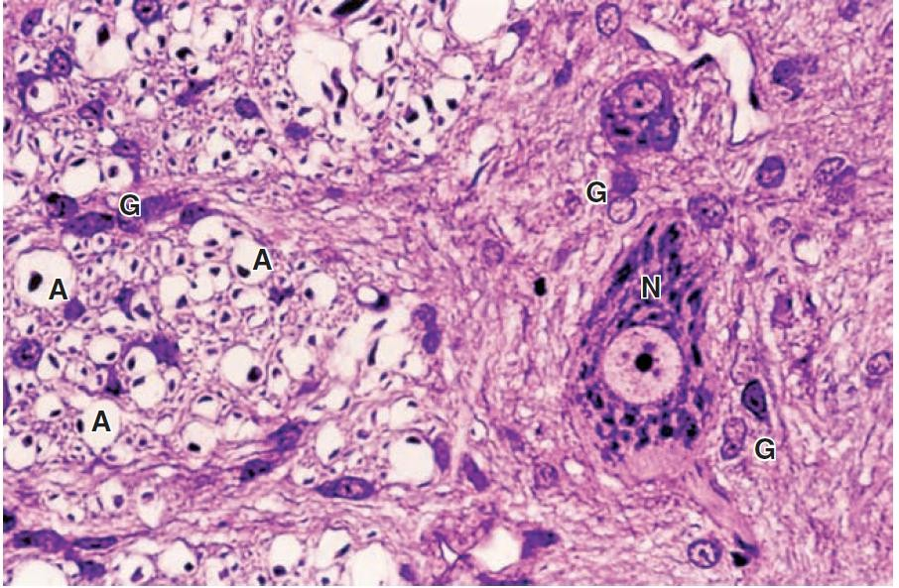
Біла речовина та сіра речовина. Поперечний зріз спинного мозку, забарвлений гематоксилін-еозином, показує перехід між білою речовиною (ліва область) та сірою речовиною (права). Сіра речовина містить багато гліальних клітин (G), тіл нейронів (N) та нейропіль; біла речовина також містить глію (G), але складається переважно з аксонів (A), мієлінові оболонки яких були втрачені під час підготовки, залишивши круглі порожні простори, показані на зображенні. Кожен такий простір оточує темно забарвлену пляму, яка є невеликим фрагментом аксона. (Збільшення X400)

Slide 21
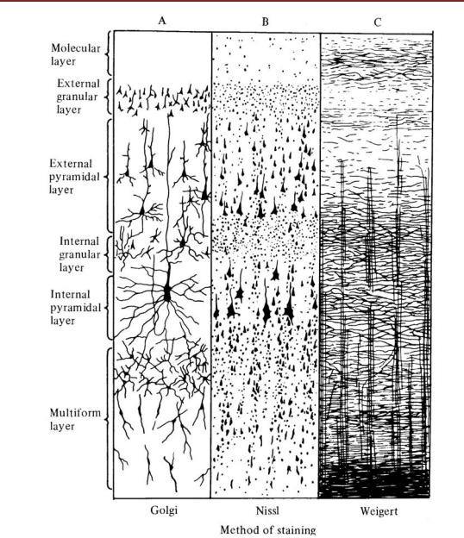
У складчастій корі головного мозку нейронауковці розрізняють шість шарів нейронів з різними розмірами та формами.
Найбільш помітними з цих клітин є еферентні пірамідні нейрони. Нейрони кори головного мозку функціонують в інтеграції сенсорної інформації та ініціації довільних моторних реакцій.

Slide 22
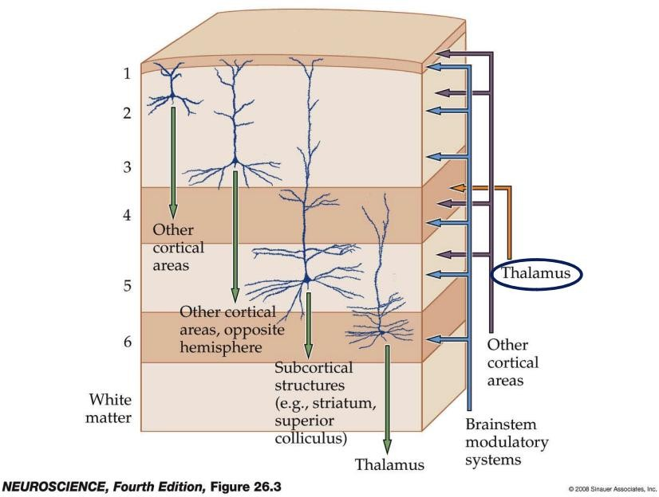
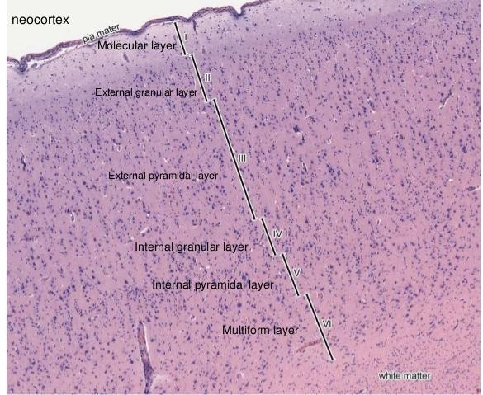
https://meds371s.uchc.edu/Zecevic%20Telencephalon%20 Cerebral%20Cortex%20slides.pdf

Slide 23
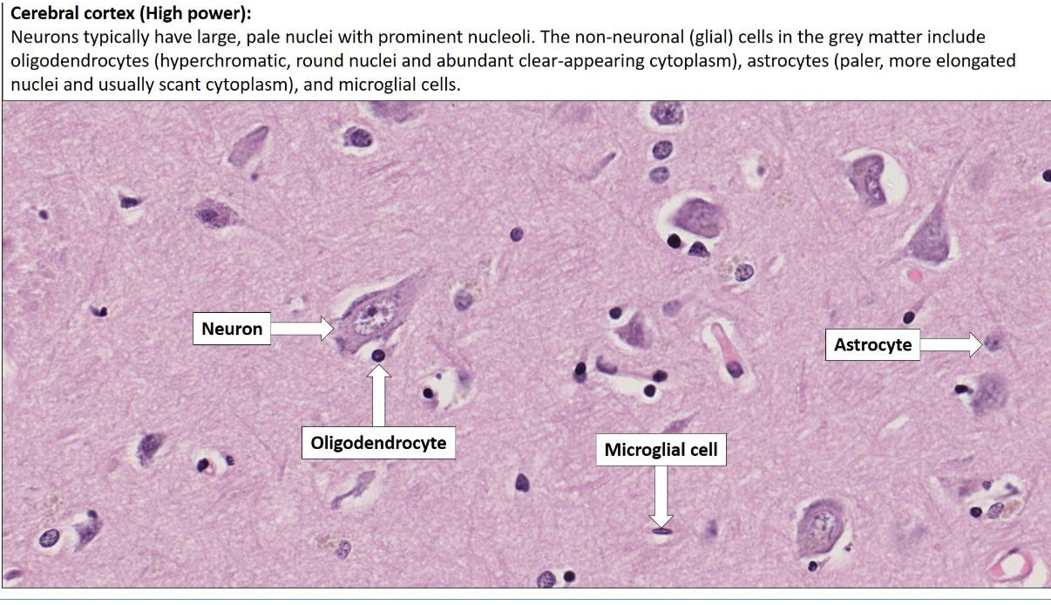

Slide 24
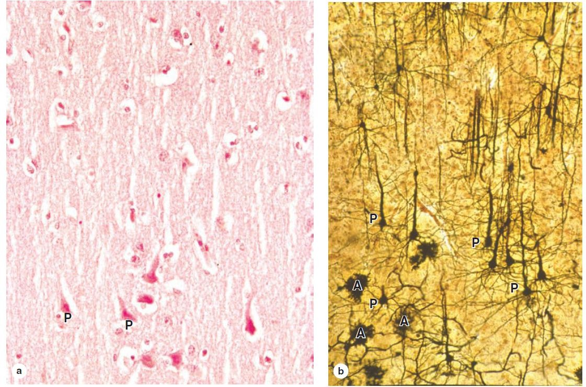
Кора головного мозку.
(a) Важливими нейронами головного мозку є пірамідні нейрони (P), які розташовані вертикально і
перемежовуються численними
дрібнішими клітинами,
астроцитами,
еозинофільному
(Збільшення
гліальними переважно
в нейропілі.
X200;
гематоксилін-еозин)
(b) Від апікальних кінців пірамідних нейронів (P) довгі дендрити тягнуться в напрямку поверхні кори, що найкраще видно на товстих зрізах, забарвлених сріблом, де видно лише кілька інших протоплазматичних клітин астроцитів (A). (Збільшення X200; срібло)

Slide 25
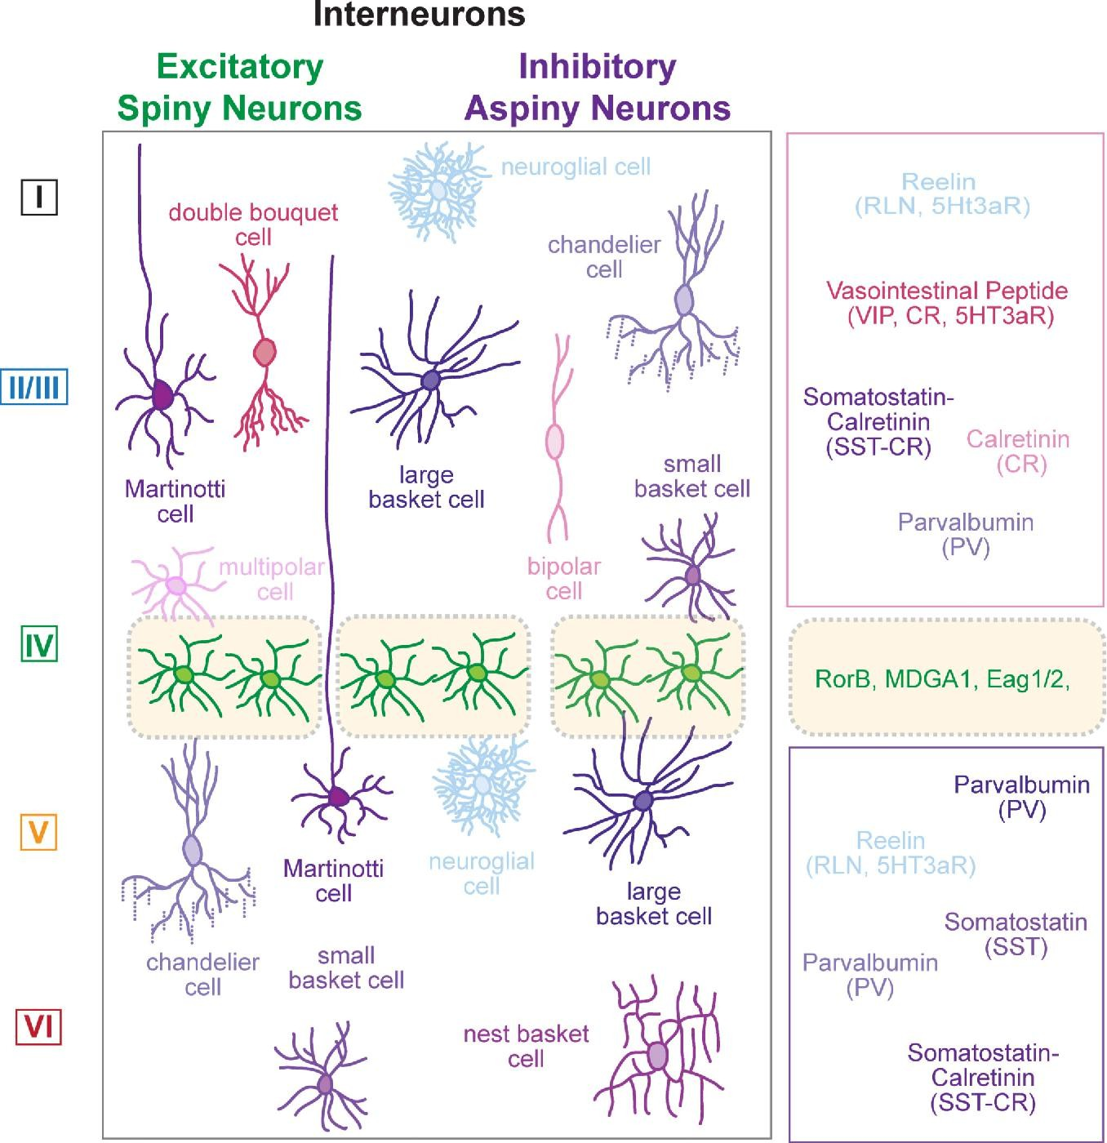
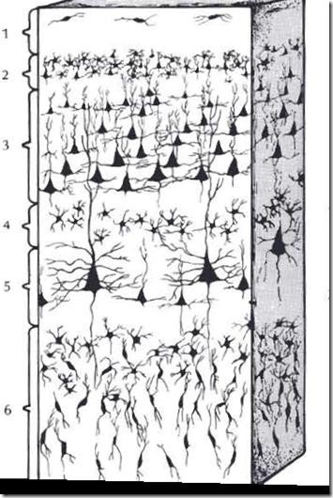
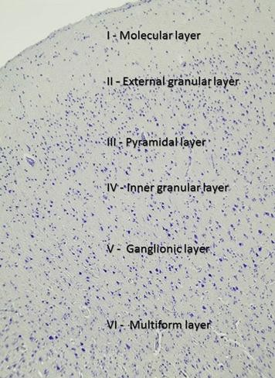

Slide 26
Різко складчаста кора мозочка координує м'язову активність по всьому тілу і організована в три шари :
Товстий зовнішній молекулярний шар має багато нейропілю* та розсіяні тіла
клітин нейронів.
Тонкий середній шар складається лише з дуже великих нейронів, які називаються клітинами Пуркіньє (названі на честь чеського гістолога 19-го століття Яна Пуркіньє).
Вони помітні навіть у зрізах, забарвлених гематоксиліном та еозином, а їх дендрити простягаються по всьому молекулярному шару у вигляді розгалуженого кошика нервових волокон.
Товстий внутрішній зернистий шар містить різні дуже маленькі, щільно упаковані нейрони (включаючи зернисті клітини, діаметром лише 4-5 мкм) і мало нейропілю.
*В нейроанатомії нейропіль (або нейропіл) це ділянка між нейрональними клітинними тілами в сірій речовині головного і спинного мозку (тобто центральної нервової системи). нейропіль складається із густого плетива аксонних терміналей, дендритів та відростків гліальних клітин.

Slide 27
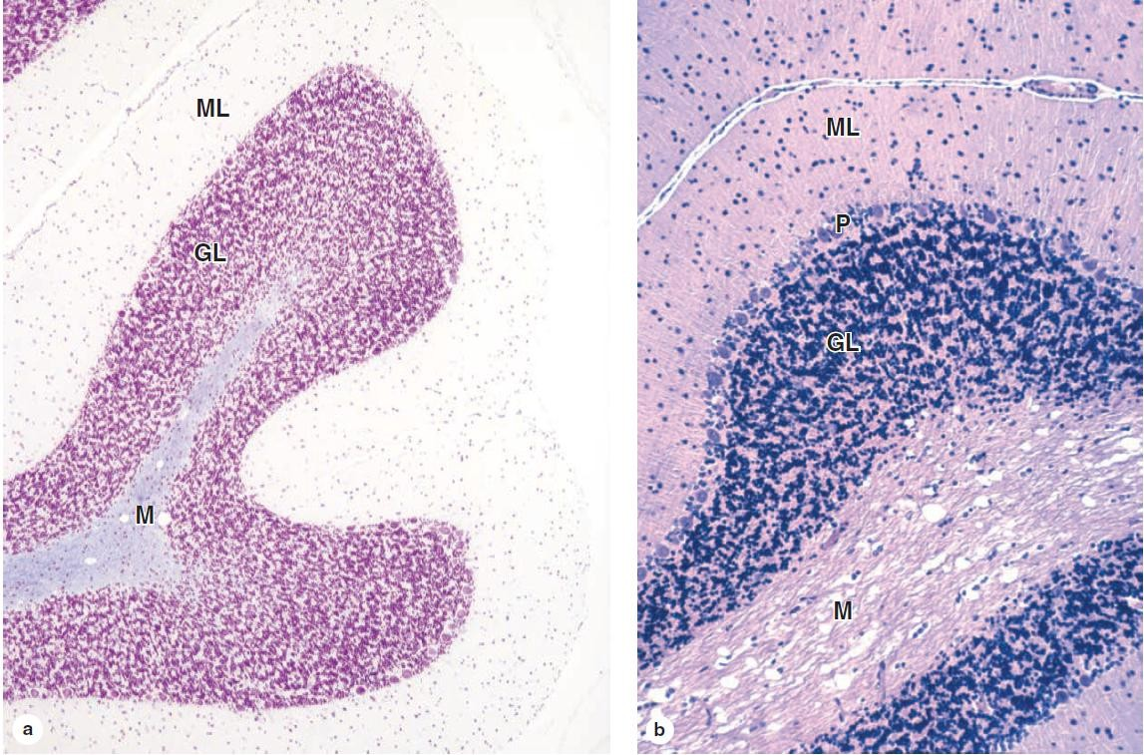
Мозочок. (a) Кора мозочка звивиста з багатьма характерними маленькими складками, кожна з яких підтримується в центрі трактами білої речовини в мозковій речовині мозочка
(M). Кожна складка має чіткі молекулярні шари (ML) та зернисті шари (GL). (Збільшення X6; крезилвіолет)
(b) Більше збільшення показує, що
зернистий шар безпосередньо
(GL), який
оточує
мозкову
речовину (M), щільно заповнений кількома різними типами дуже маленьких округлих тіл нейронів. Зовнішній молекулярний шар (ML) складається з нейропілю з меншою кількістю, набагато більш розсіяних дрібних нейронів. На межі цих двох областей можна побачити шар великих тіл нейронів Пуркіньє (P). (Збільшення X20; гематоксилін-еозин)

Slide 28
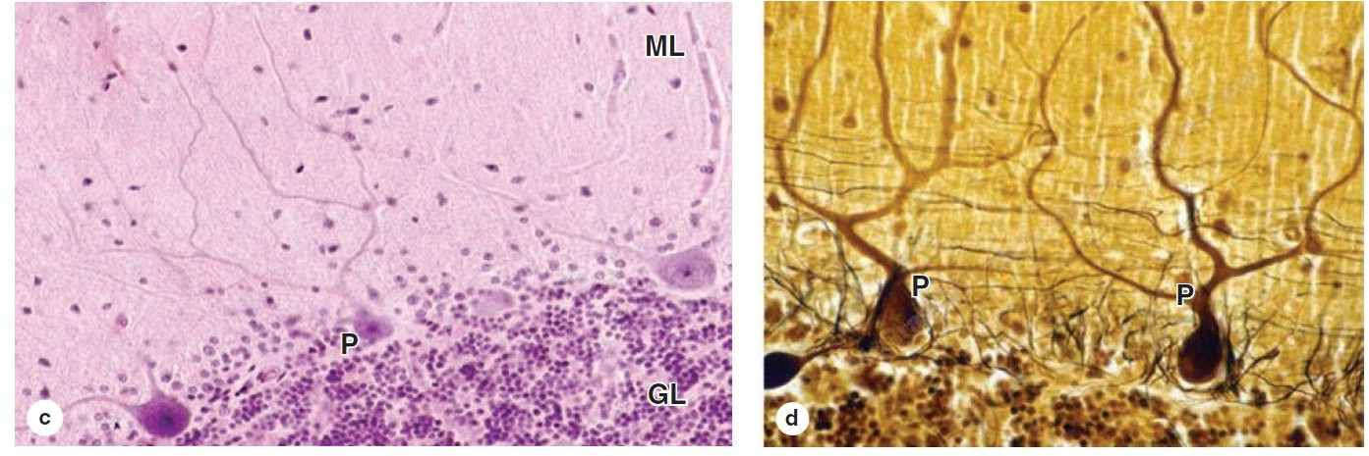
Окремий проміжний шар містить дуже великі тіла унікальних нейронів Пуркіньє (P), чиї аксони проходять через зернистий шар (GL), щоб з'єднатися з трактами в мозковій речовині, і чиї численні розгалужені дендрити розгалужуються по всьому молекулярному шару (ML). Дендрити погано видно при фарбуванні гематоксилін-еозином. (Збільшення X40; гематоксилін-еозин)
При відповідному фарбуванні сріблом показано, що дендрити кожної великої клітини Пуркіньє (P) мають сотні дрібних гілок, кожна з яких покрита сотнями дендритних шипиків. Аксони від дрібних нейронів зернистого шару немієлінізовані і з'єднуються в молекулярному шарі, де вони утворюють синапси з дендритними шипиками клітин Пуркіньє. (Збільшення X40; срібло)

Slide 29
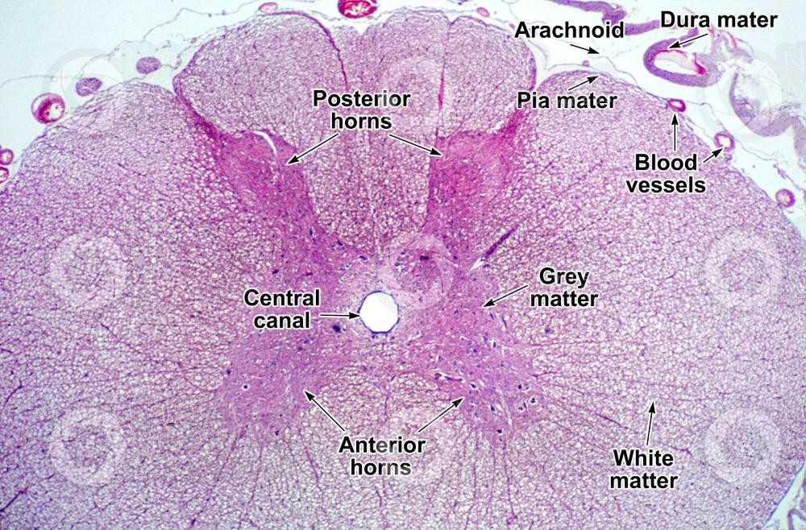
У поперечних зрізах спинного мозку біла речовина розташована на периферії, а сіра речовина утворює глибшу, H-подібну масу.
Два передніх виступи цієї сірої речовини, передні роги, містять тіла клітин дуже великих мотонейронів, аксони яких складають вентральні корінці спинномозкових нервів.
Два задніх роги містять інтернейрони, які отримують сенсорні волокна від нейронів у
спинномозкових (дорсальних гангліях.
Близько середини спинного
корінцевих)
мозку сіра
речовина оточує невеликий центральний канал, який розвивається з просвіту нервової трубки, є продовженням шлуночків головного мозку, вистелений епендимальними клітинами та містить спинномозкову рідину (CSF).

Slide 30
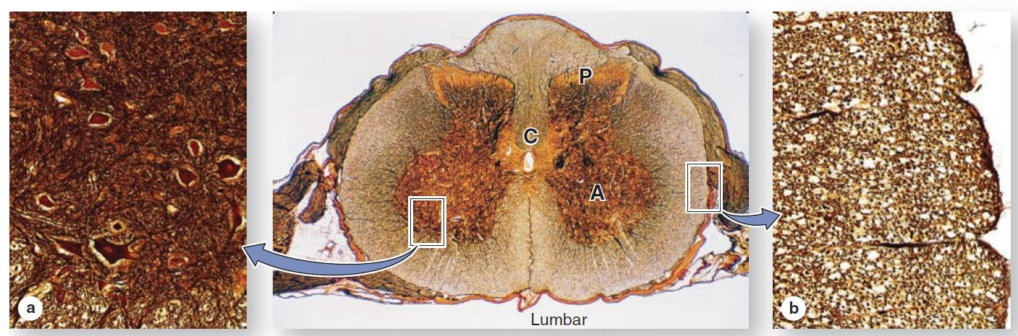
Спинний мозок незначно змінюється в діаметрі по всій довжині, але на поперечному зрізі завжди демонструє двосторонню симетрію навколо малого, заповненого спинномозковою рідиною центрального каналу (C). На відміну від головного мозку та мозочка, у спинному мозку сіра речовина розташована всередині, утворюючи приблизно H-подібну структуру, яка складається з двох задніх (P) рогів (сенсорних) і двох передніх (A) (рухових) рогів, з'єднаних сірою спайкою навколо центрального каналу.
Сіра речовина містить велику кількість астроцитів і великі тіла нейронів, особливо рухових нейронів у вентральних рогах.
Біла речовина оточує сіру речовину і містить переважно олігодендроцити та тракти мієлінізованих аксонів, що проходять вздовж спинного мозку. (Центр X5, a, b X100; Всі забарвлені сріблом)

Slide 31
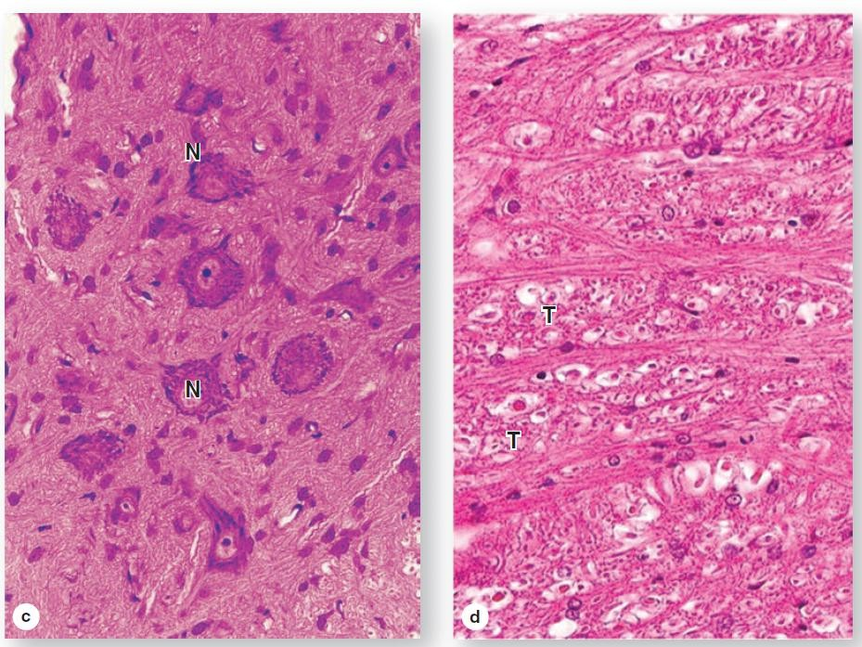
При фарбуванні гематоксилін- еозином великі рухові нейрони (N) вентральних рогів показують великі ядра, виразні ядерця та цитоплазму, багату на субстанцію Ніссля, що вказує на інтенсивний синтез білка для підтримки аксонів цих клітин, які тягнуться на великі відстані.
У білій спайці, вентрально від центрального каналу, тракти (T) проходять вздовж спинного мозку, тут видно на поперечному зрізі з порожніми мієліновими оболонками, що оточують аксони, а також малі тракти, що проходять з однієї сторони спинного мозку на іншу. (Обидва X200; гематоксилін-еозин)

Slide 32
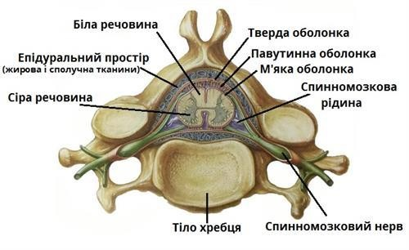
Мозкові оболонки
Череп і хребетний стовп захищають ЦНС, але між кісткою та нервовою тканиною
знаходяться сполучної називаються оболонками.
мембрани
тканини, які
мозковими
Розрізняють три шари мозкових оболонок: тверда, павутинна та м'яка мозкові оболонки

Slide 33
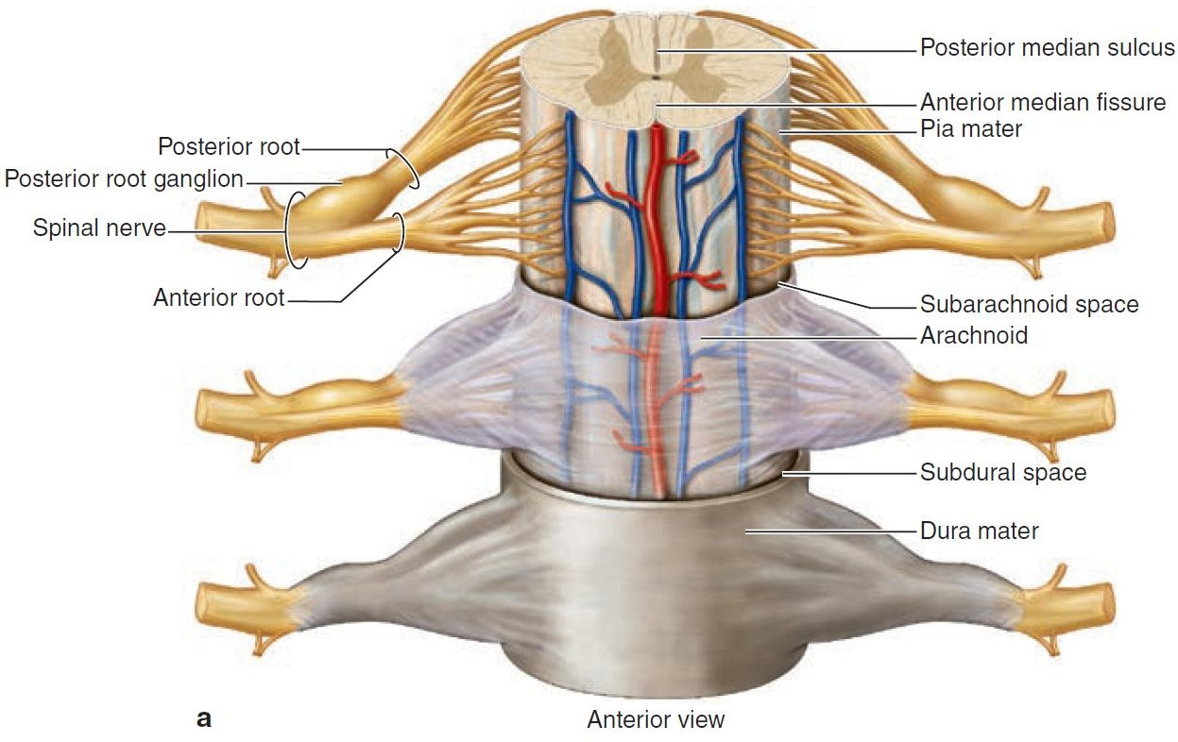
(a) Схема спинного показує взаємозв'язок
мозку трьох шарів:
менінгеальних
внутрішньої м'якої мозкової
оболонки (pia mater), павутинної оболонки (arachnoid) і твердої мозкової оболонки (dura mater). Також зображені кровоносні судини, що проходять через субарахноїдальний простір, і корінці нервів, які зливаються, утворюючи задні та передні корінці спинномозкових нервів. Задні корінцеві ганглії містять тіла сенсорних нервових волокон і розташовані в міжхребцевих отворах.

Slide 34
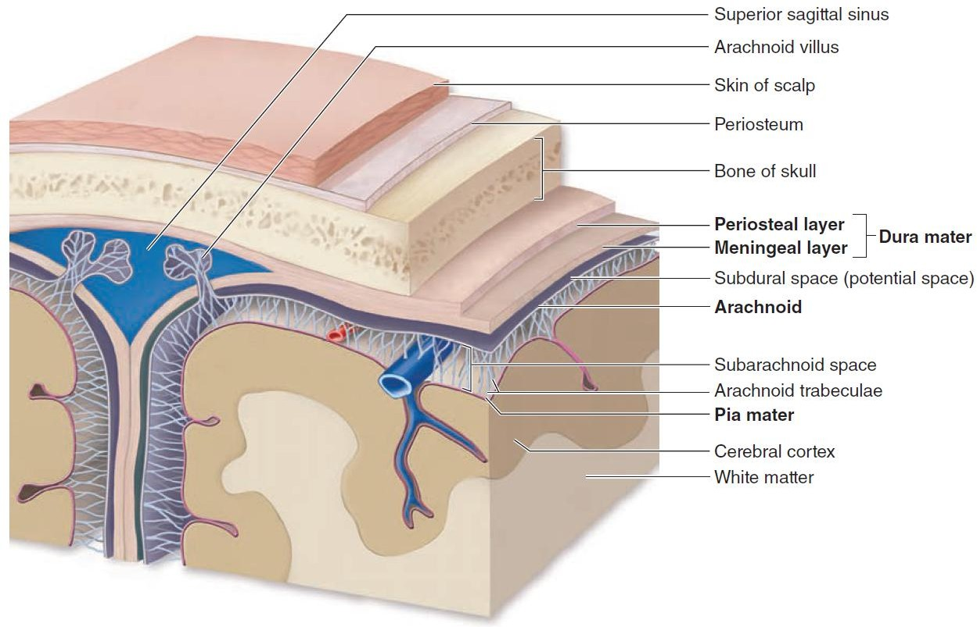
Оболонки мозку. Тверда, павутинна та м'яка мозкові оболонки також оточують мозок, і, як показано тут, взаємозв'язки між черепними оболонками подібні до тих, що спостерігаються в спинному мозку. Діаграма включає арахноїдальні ворсинки, які є випинаннями павутинної оболонки від мозку, що проникають у тверду мозкову оболонку та входять у наповнені кров'ю венозні синуси, розташовані в цьому шарі. Арахноїдальні ворсинки виконують функцію вивільнення надлишку спинномозкової рідини в кров. Кровоносні судини від павутинної оболонки розгалужуються на дрібніші артерії та вени, які входять у тканину мозку, несучи кисень та поживні речовини. Ці дрібні судини спочатку покриті м'якою мозковою оболонкою, але як капіляри вони покриті лише периваскулярними ніжками астроцитів.
Оболонки головного мозку

Slide 35
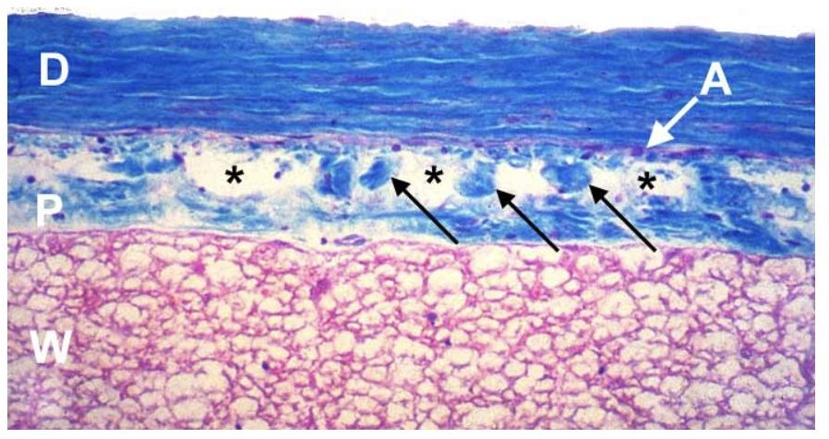
Мозкові оболонки — це шари сполучної тканини, що оточують головний мозок, спинний мозок і корінці периферичних нервів. М'яка мозкова оболонка
(P) — це ніжна сполучнотканинна оболонка, яка прикріплюється безпосередньо до білої речовини спинного мозку. Тверда мозкова оболонка (D) — це товста сполучнотканинна оболонка. Вона є найбільш поверхневою з трьох мозкових оболонок. Арахноїдальна оболонка (арахноїдальна мембрана) прикріплюється до глибокої поверхні твердої мозкової оболонки (A). Арахноїдальні трабекули (стрілки) простягаються від арахноїдальної оболонки до м'якої мозкової оболонки. Субарахноїдальний простір (зірочки), між арахноїдальною та м'якою мозковими оболонками, вистелений плоскими фіброцитами і містить спинномозкову рідину. (Субарахноїдальний простір на зображенні вище зруйнований через втрату рідини).

Slide 36
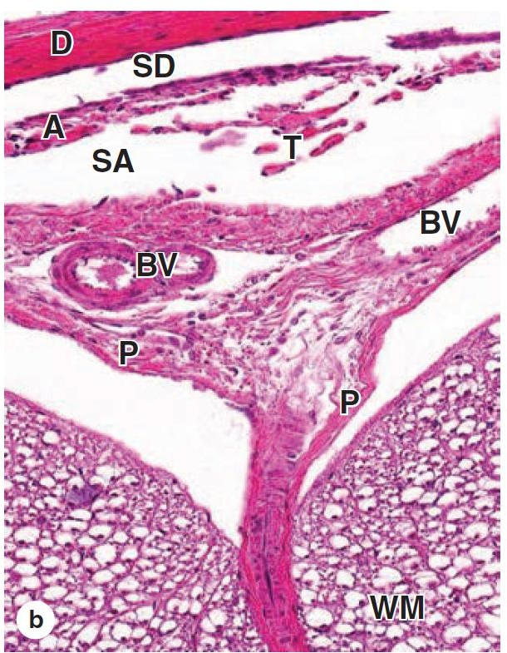
(b) Зріз ділянки біля передньої серединної щілини, що показує міцну тверду мозкову оболонку (D). Навколо твердої мозкової оболонки епідуральний простір (не показаний) містить амортизуючу жирову тканину та судинні сплетення. Субдуральний простір (SD) є артефактом, створеним відділенням твердої мозкової оболонки від підлеглих тканин. Середній менінгеальний шар – це товстіша павутиноподібна павутинна оболонка (A), що містить великий субарахноїдальний простір (SA) і сполучнотканинні трабекули (T). Субарахноїдальний простір заповнений спинномозковою рідиною, а павутинна оболонка діє як амортизуюча подушка між ЦНС і кісткою. Досить великі кровоносні судини (BV) проходять через павутинну оболонку. Внутрішня м'яка мозкова оболонка (P) тонка і нечітко відокремлена від павутинної оболонки; разом їх іноді називають м'яко-павутинною оболонкою або лептоменінгесом. Простір між м'якою оболонкою та білою речовиною (WM) спинного мозку тут є артефактом, створеним під час розтину; зазвичай м'яка оболонка дуже тісно прилягає до шару астроцитарних відростків на поверхні тканини ЦНС. (Збільшення X100; гематоксилін-еозин)

Slide 37
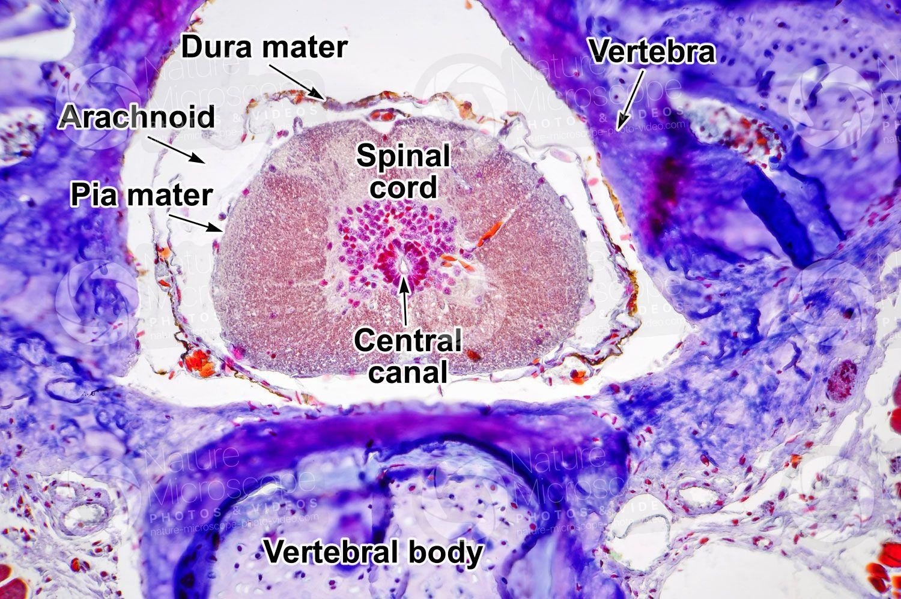
Тверда мозкова оболонка (Dura Mater)
Товста зовнішня тверда мозкова оболонка (лат. dura mater, "тверда мати") складається з щільної нерегулярної сполучної тканини, організованої як зовнішній окісний шар, що є безперервним з окістям черепа, та внутрішній менінгеальний шар.
Ці два шари зазвичай злиті, але вздовж верхньої сагітальної поверхні та інших специфічних ділянок навколо мозку вони розділяються, утворюючи заповнені кров'ю дуральні венозні синуси.
Навколо спинного мозку тверда мозкова оболонка відокремлена від окістя хребців епідуральним простором, який містить сплетення тонкостінних вен і пухку сполучну тканину.
https://www.pinterest.com/
Тверда мозкова оболонка може бути
відокремлена від арахноїдальної оболонки утворенням тонкого субдурального простору.

Slide 38
Арахноїдальна оболонка (Arachnoid)
Арахноїдальна оболонка (грец. arachnoeides, "павутиноподібна") має два компоненти:
шар сполучної тканини, що контактує з твердою мозковою оболонкою, та
систему вільно розташованих трабекул, що складаються з колагену та фібробластів, які
є безперервними з підлеглим шаром м'якої мозкової оболонки.
  Навколо цих трабекул знаходиться велика, губчаста порожнина, субарахноїдальний простір, заповнений спинномозковою рідиною (CSF).
  Цей заповнений рідиною простір допомагає пом'якшити та захистити ЦНС від незначних травм. Субарахноїдальний простір сполучається зі шлуночками мозку, де виробляється спинномозкова рідина.
  Сполучна тканина арахноїдальної оболонки вважається аваскулярною, оскільки в ній відсутні живильні капіляри, але через неї проходять більші кровоносні судини).
  Оскільки в спинному мозку арахноїдальна оболонка має менше трабекул, її можна чіткіше відрізнити від м'якої мозкової оболонки в цій області.
  Арахноїдальна та м'яка мозкова оболонки тісно пов'язані і часто розглядаються як єдина мембрана, що називається м'яко-арахноїдальною оболонкою.
  У деяких областях арахноїдальна оболонка проникає в тверду мозкову оболонку і виступає в заповнені кров'ю дуральні венозні синуси, розташовані там.
  Ці заповнені спинномозковою рідиною виступи, які покриті ендотеліальними клітинами судин, що вистилають синуси, називаються арахноїдальними ворсинками і функціонують як місця для абсорбції спинномозкової рідини в кров венозних синусів.

Slide 39
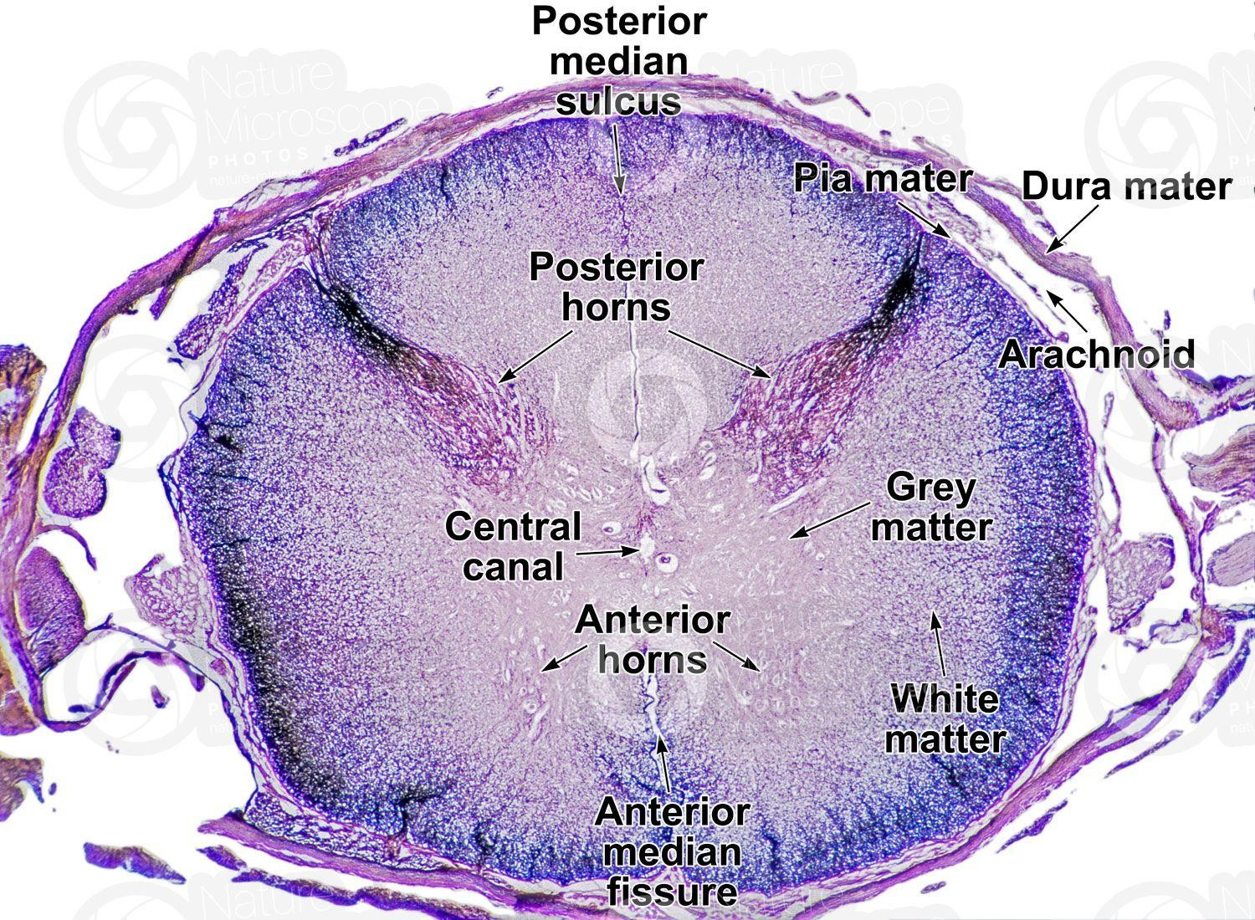
https://www.pinterest.com/

Slide 40
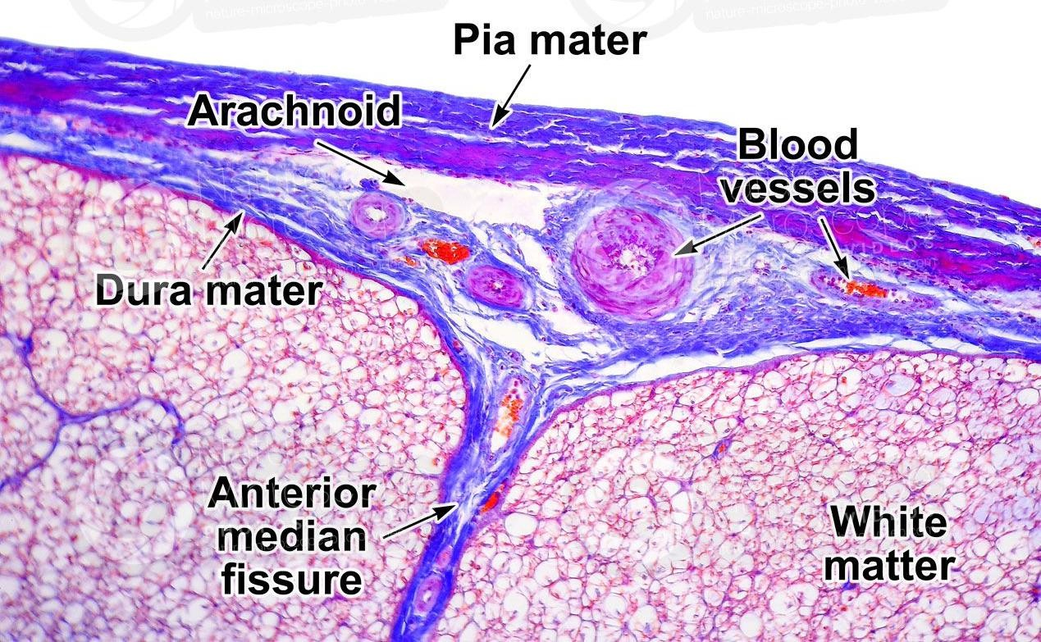
М'яка мозкова оболонка (Pia Mater)
Найвнутрішня м'яка мозкова оболонка (лат. pia mater, "ніжна мати") складається з сплощених клітин мезенхімального походження, щільно прилеглих до всієї
поверхні тканини ЦНС.
М'яка оболонка не контактує безпосередньо з нервовими клітинами або волокнами, будучи відокремленою від нейронних елементів дуже тонким поверхневим шаром астроцитарних відростків (гліальна гранична мембрана, або glia limitans), який міцно прилягає до м'якої мозкової оболонки.
Разом м'яка мозкова оболонка та шар астроцитарних кінцевих ніжок утворюють фізичний бар'єр, що відокремлює тканину ЦНС від спинномозкової рідини в субарахноїдальному просторі.
Кровоносні судини проникають у тканину ЦНС через довгі периваскулярні простори, покриті м'якою мозковою оболонкою, хоча м'яка оболонка зникає, коли кровоносні судини розгалужуються, утворюючи дрібні капіляри. Однак
https://www.pinterest.com/
ці капіляри залишаються повністю покритими периваскулярним шаром астроцитарних відростків.

Slide 41
Гематоенцефалічний бар'єр (ГЕБ)
Гематоенцефалічний бар'єр (ГЕБ) — це функціональний бар'єр, який забезпечує набагато жорсткіший контроль, ніж у більшості тканин, над проходженням речовин з крові в тканину ЦНС.
Основним структурним компонентом ГЕБ є ендотелій капілярів, в якому клітини щільно з'єднані розвиненими оклюзійними з'єднаннями, з незначною або відсутньою трансцітозною активністю, і оточені базальною мембраною.
Обмежуючий шар периваскулярних астроцитарних ніжок, який огортає базальну мембрану капілярів у більшості областей ЦНС, сприяє ГЕБ і додатково регулює проходження молекул та іонів з крові в мозок.
ГЕБ захищає нейрони та глію від бактеріальних токсинів, інфекційних агентів та інших екзогенних речовин і допомагає підтримувати стабільний склад та постійний баланс іонів у міжклітинній рідині, необхідний для нормальної функції нейронів.
ГЕБ відсутній в областях гіпоталамуса, де контролюються компоненти плазми, в задній долі гіпофіза, яка вивільняє гормони, або в судинному сплетенні, де виробляється спинномозкова рідина.

Slide 42
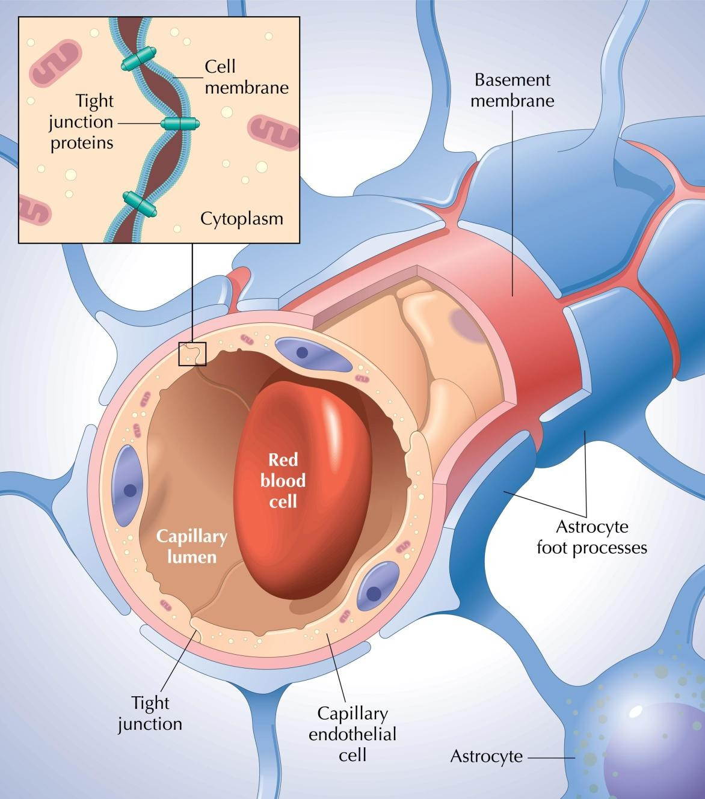
Гематоенцефалічний бар'єр (ГЕБ)

Slide 43
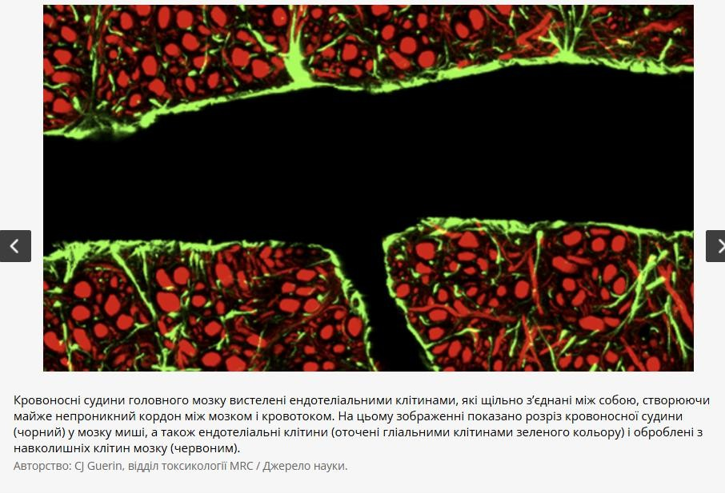
https://www.brainfacts.org/brain-anatomy-and- function/anatomy/2014/blood-brain-barrier

Slide 44
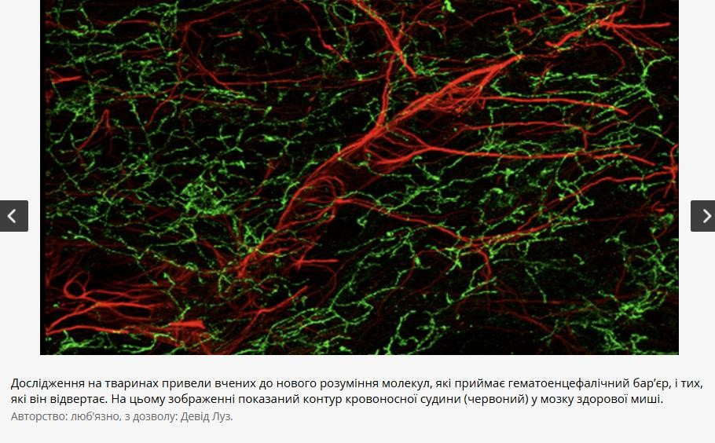
https://www.brainfacts.org/brain-anatomy-and- function/anatomy/2014/blood-brain-barrier

Slide 45
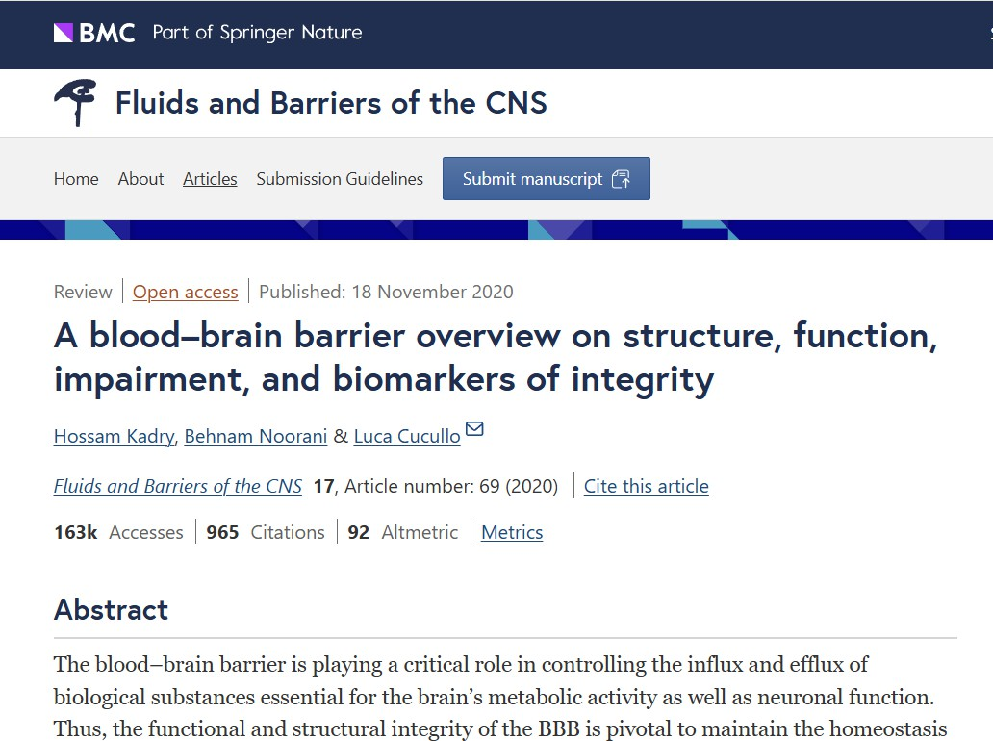
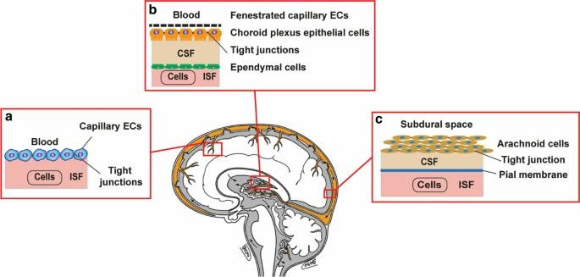
Огляд гематоенцефалічного бар’єру щодо структури, функції, порушення та біомаркерів цілісності
https://fluidsbarrierscns.biomedcentral.com/articles/10.1186/s12987-020-00230- 3

Slide 46
Судинне сплетення складається з високо васкуляризованої тканини, складної
складчастої структури, що виступає у великі шлуночки мозку.
Воно знаходиться в даху третього та четвертого шлуночків і в частинах стінок двох бічних шлуночків, у всіх областях, де епендимальна вистилка безпосередньо контактує з м'якою мозковою оболонкою.
Кожна ворсинка судинного сплетення містить тонкий шар добре васкуляризованої м'якої мозкової оболонки, вкритий кубічними епендимальними клітинами.
Функція судинного сплетення полягає у видаленні води з крові та вивільненні її у вигляді спинномозкової рідини (СМР).
СМР прозора, містить іони Na+, K+ і Cl–, але дуже мало білка, і її єдиними
клітинами зазвичай є дуже рідкісні лімфоцити.
Вона безперервно виробляється і повністю заповнює шлуночки, центральний канал спинного мозку, субарахноїдальний і периваскулярний простори.
Вона забезпечує іони, необхідні для нейронної активності ЦНС, а в
арахноїдальній оболонці допомагає поглинати механічні удари.
Арахноїдальні ворсинки (Рисунок 9–19) забезпечують основний
поглинання СМР назад у венозний кровообіг.
У тканинах ЦНС дуже мало лімфатичних судин.
шлях для

Slide 47
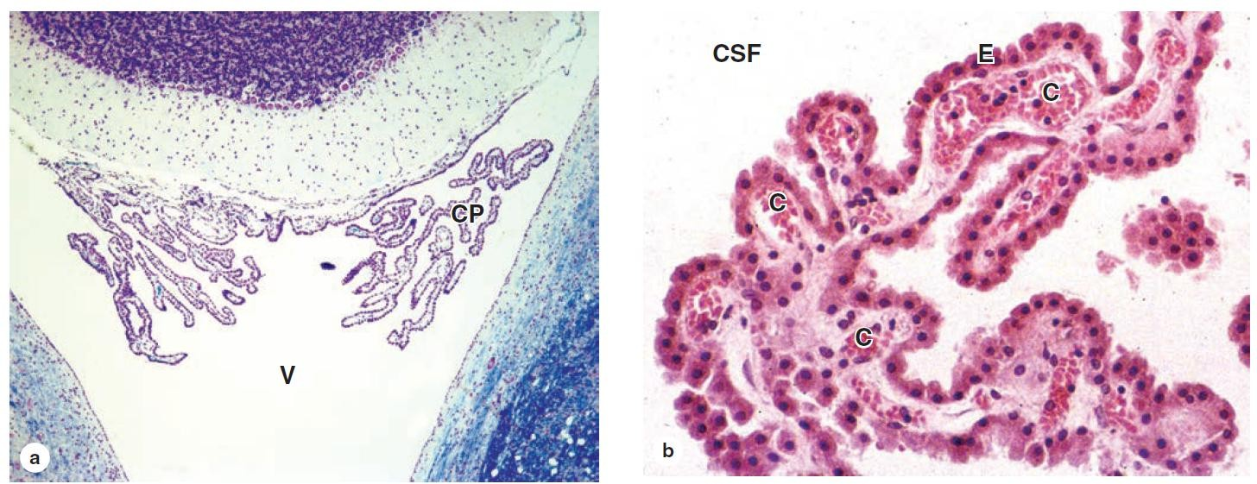
Судинне сплетення. Судинне сплетення складається з епендими та васкуляризованої м'якої мозкової оболонки і виступає численними тонкими складками з певних стінок шлуночків.
Зріз двостороннього судинного сплетення (CP), що виступає в четвертий шлуночок (V) біля мозочка. (Збільшення X12;
фарбування Клювера-Баррера)
При більшому збільшенні видно, що кожна складка судинного сплетення добре васкуляризована великими капілярами (C) і покрита безперервним шаром кубічних епендимальних клітин (E). (Збільшення X150)

Slide 48
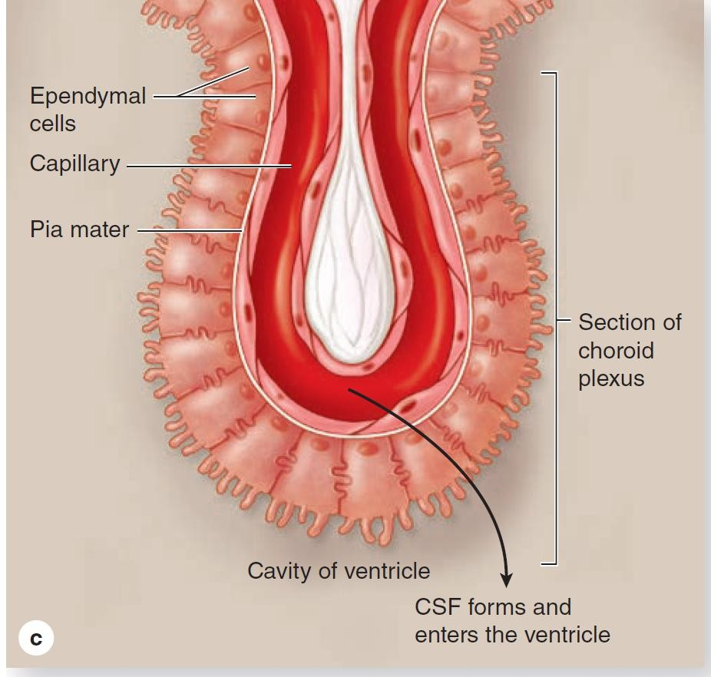
(c) Судинне сплетення спеціалізується на транспорті води та іонів з плазми крові через ендотелій капілярів і епендимальний шар та перетворення їх у спинномозкову рідину в шлуночках мозку.

Slide 49
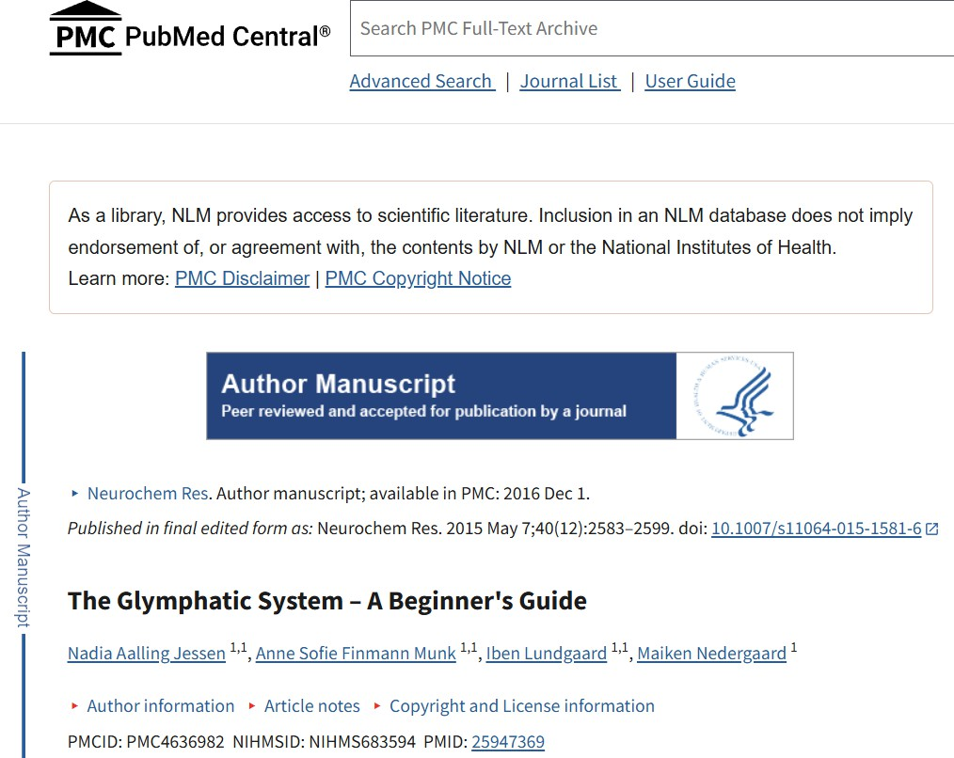
Глімфатична система — це нещодавно відкрита макроскопічна система очищення відходів, яка використовує унікальну систему периваскулярних тунелів, утворених астрогліальними клітинами, для сприяння ефективному виведенню розчинних білків і метаболітів із центральної нервової системи. Крім усунення відходів, глімфатична система також сприяє розподілу в мозку кількох сполук, включаючи глюкозу, ліпіди, амінокислоти, фактори росту та нейромодулятори. Цікаво, що глімфатична система функціонує в основному під час сну і значною мірою відключається під час неспання. Таким чином, біологічна потреба у сні для всіх видів може відображати те, що мозок повинен увійти в стан активності, який уможливить усунення потенційно нейротоксичних відходів, включаючи β-амілоїд.
Jessen, N.A., Munk, A.S.F., Lundgaard, I. et al. The Glymphatic System: A Beginner’s Guide. Neurochem Res 40, 2583–2599 (2015).
https://doi.org/10.1007/s11064-015-1581-6

Slide 50
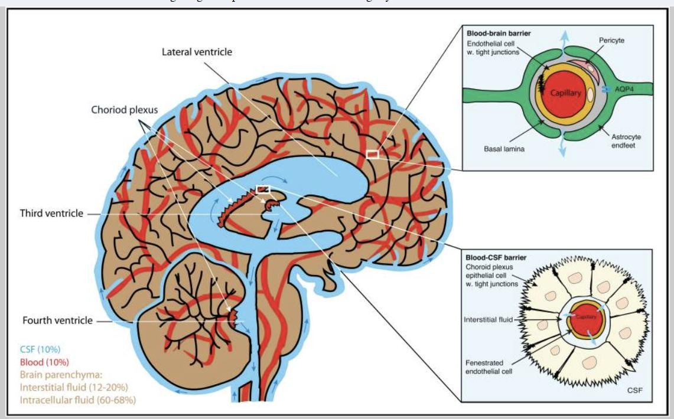
Схематичне зображення рідинних відділів і бар’єрів мозку

Slide 51
Нервові волокна аналогічні трактам у ЦНС, містять аксони, укладені в оболонки гліальних клітин, спеціалізованих для сприяння аксональній функції.
У периферичних нервових волокнах аксони покриті клітинами Шванна, або нейролемоцитами.
Оболонка може утворювати мієлін навколо аксонів, або ні, залежно від їх діаметра.
Класифікація нервових волокон
Нервові волокна класифікують за діаметром, ступенем мієлінізації та швидкістю провідності. Розрізняють три основні групи нервових волокон:
■ Волокна групи А : вони здебільшого обслуговують суглоби, скелетні м’язи та шкіру, і це головним чином соматичні сенсорні та рухові волокна з найбільшим діаметром серед усіх типів волокон і товстою мієліновою оболонкою. Ці волокна проводять імпульси зі швидкістю до 300 миль на годину.
■ Волокна групи В : проміжного діаметру, з легкою мієлінізацією, волокна групи В
проводять імпульси зі швидкістю в середньому приблизно 30 миль на годину.
■ Волокна групи С : ці волокна немієлінізовані з найменшим діаметром і не можуть створювати гальмівну провідність; вони проводять імпульси зі швидкістю 2 милі на годину або менше.
Волокна В і С включають рухові волокна ВНС, які обслуговують менші соматичні сенсорні волокна, які передають сенсорні імпульси від шкіри (включаючи малі волокна дотику та болю), вісцеральні сенсорні волокна та ті, що обслуговують вісцеральні органи. https://www.pharmacy180.com/article/classification-of-nerve-fibers-3543/

Slide 52

Мієлінові нервові волокна,
кольорова скануюча електронна
мікрофотографія
(SEM).
рожева,
Мієлінова аксоплазма ендоневрій
оболонка
темно-коричнева, (сполучна тканина)
жовтий. Збільшення: x3300 при друку на ширині 10 сантиметрів. https://www.sciencephoto.com/m edia/185980/view/nerve-fibres- sem .

Slide 53


Мієлінізація аксонів ПНС (периферичної нервової системи) великого діаметру.
Клітина Шванна вирівнюється вздовж частини аксона і витягує широкий цитоплазматичний відросток, щоб оточити його.
Зростаючий відросток повністю охоплює частину аксона і продовжує спірально обертатися навколо нього, завжди перебуваючи в безпосередньому контакті з аксоном.
Численні такі спіральні обгортання стають ущільненими шарами клітинної мембрани (мієліну), оскільки цитоплазма залишає зростаючий відросток.
Зріла мієлінова оболонка клітини Шванна має до 100 ламел, причому більша частина цитоплазми знаходиться в зовнішньому шарі разом з тілом клітини.
Mesaxon

Slide 54

Ультраструктура мієлінізованих та немієлінізованих волокон. Поперечний зріз волокон ПНС (периферичної нервової системи) на ТЕМ (трансмісійному електронному мікроскопі) виявляє відмінності між мієлінізованими та немієлінізованими аксонами. Великі аксони (A) обгорнуті товстою мієліновою оболонкою (M), що складається з численних шарів мембрани клітини Шванна.
Вставка показує частину мієліну при більшому збільшенні, де можна розрізнити основні щільні лінії окремих мембранних шарів, а також нейрофіламенти (NF) та мікротрубочки (MT) в аксоплазмі (A). У центрі фотографії знаходиться клітина Шванна, що показує її активне ядро (SN) та багату на Гольджі цитоплазму (SC). Праворуч знаходиться аксон, навколо якого ще формується мієлін (FM).
Немієлінізовані аксони (UM) мають набагато менший діаметр, і багато таких волокон можуть бути охоплені однією клітиною Шванна (SC). Гліальна клітина не формує мієлінові обгортання навколо таких маленьких аксонів, а просто оточує їх. Незалежно від того, чи формує вона мієлін, кожна клітина Шванна оточена, як показано, зовнішньою пластинкою, що містить колаген IV типу та ламінін, подібно до базальних мембран, які лежать під епітелієм. (Збільшення X28,000, вставка X70,000) (Використано з дозволу доктора Мері Бартлетт Бунге, Проект Маямі з лікування паралічу, Медична школа Міллера Університету Маямі, Маямі, Флорида.)

Slide 55

Середня схема схематично показує мієлінізоване периферичне нервове волокно, як воно виглядає під світловим мікроскопом. Аксон оточений мієліновою оболонкою, яка, крім мембрани, містить деяку цитоплазму клітини Шванна в просторах, що називаються щілинами Шмідта- Лантермана або мієліновими щілинами, між основними щільними лініями мембран.
Верхня схема показує один набір таких щілин в ультраструктурному вигляді. Щілини містять цитоплазму клітини Шванна, яка не була витіснена до тіла клітини під час формування мієліну. Ця цитоплазма повільно рухається вздовж мієлінової оболонки, відкриваючи тимчасові простори (щілини), які дозволяють оновлювати деякі компоненти мембрани, необхідні для підтримки оболонки.
Нижня схема зображує ультраструктуру одного вузла Ранв'є або вузлового проміжку. Інтердигітаційні відростки, що виходять із зовнішніх шарів клітин Шванна (SC), частково покривають і контактують з аксолемою у вузловому проміжку. Цей контакт діє як частковий бар'єр для руху матеріалів всередину та назовні периасонального простору між аксолемою та оболонкою Шванна. Базальна або зовнішня пластинка навколо клітин Шванна є безперервною над вузловим проміжком. Аксолема у вузлових проміжках має велику кількість потенціал- залежних Na+ каналів, важливих для проведення імпульсів у цих аксонах.

Slide 56

Нерв, орієнтований поздовжньо, показує один вузол Ранв'є (N) з
видимим аксоном.
розрідженого
Колаген
ендоневрію
(En),
синій у цьому трихромному фарбуванні, оточує клітини Шванна та капіляр (C). Також чітко видно принаймні одне ядро клітини Шванна (S). (Збільшення X400; трихром Маллорі)

Slide 57

Під час розвитку частини кількох аксонів малого діаметру поглинаються однією клітиною Шванна. Згодом аксони розділяються, і кожен зазвичай опиняється у власній складці поверхні клітини Шванна. Мієлін не утворюється шляхом обертання. Аксони малого діаметру використовують потенціали дії, формування та підтримка яких не залежать від ізоляції, забезпеченої мієліновою оболонкою, необхідною для аксонів великого діаметру.
Немієлінізовані аксони:
Шваннівська клітина починає огортати
множинні аксони.
Немієлінізовані аксони огортаються
Unmyelinated
axon
шваннівською клітиною, але навколо кожного аксона немає мієлінової оболонки.

Slide 58

(а) Діаграма показує взаємозв'язок між трьома шарами сполучної тканини у великих периферичних нервах. Епіневрій (E)
складається з щільної поверхневої частини та більш пухкої глибокої частини, яка містить великі кровоносні судини.
(b) Мікрофотографія показує невелику вену (V) та артерію (A) у глибокому епіневрії (E). Нервові волокна (N) згруповані у фасцикули. Кожен фасцикул оточений периневрієм (P), що складається з кількох шарів незвичайних плоских фібробластичних клітин, які з'єднані по периферії щільними з'єднаннями. Утворений гемато-нервовий бар'єр допомагає регулювати мікросередовище всередині фасцикула. Аксони та шваннівські клітини, у свою чергу, оточені тонким шаром ендоневрію. (Збільшення X140; гематоксилін та еозин).

Slide 59

Як показано тут і на діаграмі, перегородки (S) сполучної тканини часто простягаються від периневрію у великі фасцикули. Ендоневрій (En) та пластинчаста природа периневрію (P) також показані при цьому збільшенні, разом із прилеглим епіневрієм (E). (Збільшення X200; фарбування за методом Пендельтона).
СЕМ (скануюча електронна мікроскопія) поперечного зрізу невеликого нерва, що показує один фасцикул, оточений чітким периневрієм, і заповнений ніжним ендоневрієм, в якому розташовані кілька аксонів з мієліновими оболонками та багато немієлінізованих аксонів, всі вони показані при більшому збільшенні на наступному малюнку. Ендоневрій також містить поодинокі капіляри з щільно з'єднаними клітинами, що є ще однією частиною гемато- нервового бар'єру, який контролює вивільнення речовин з плазми в аксональне мікросередовище. Щільна, нерівномірна сполучна тканина епіневрію оточує периневрій та великі кровоносні судини (в крайньому правому куті фотографії). Фрагмент епіневрію лежить поперек зрізаного фасцикула. (Збільшення X400).

Slide 60

Цей TEM (трансмісійний електронний мікроскоп) при низькому збільшенні показує фібробласт (F), оточений колагеном (C) в епіневрії, та три шари сплющених клітин у периневрії (P), які утворюють ще одну частину гемато- нервового бар'єру. Всередині периневрію ендоневрій (En) багатий на ретикулінові волокна (RF), які оточують усі шваннівські клітини. Ядра двох шваннівських клітин (SC) мієлінізованих аксонів (A) видимі, а також багато немієлінізованих аксонів (UM) у шваннівських клітинах. (Збільшення X1200).

Slide 61

Дрібні нерви можна побачити на зрізах більшості органів.
(а) На поперечному зрізі ізольований, залитий смолою нерв має тонкий периневрій (P), один капіляр (C) і багато великих аксонів (A), пов'язаних зі шваннівськими клітинами (S). Кілька ядер фібробластів можна побачити в ендоневрії між мієлінізованими волокнами. (Збільшення X400; фарбування за методом Пендельтона).
(b) На поздовжніх зрізах можна розрізнити сплющені ядра ендоневріальних фібробластів (F) і більш овальні ядра шваннівських клітин (S). Нервові волокна утримуються досить вільно в ендоневрії, і на поздовжньому зрізі при низькому збільшенні видно, що вони хвилясті, а не прямі. Це вказує на слабке натягнення волокон всередині нерва, що дозволяє нервам злегка розтягуватися під час рухів тіла без потенційно шкідливого напруження на волокна. (Збільшення X200; гематоксилін та еозин).

Slide 62

На зрізах брижі та інших тканин дуже хвилясте або звивисте розташування одного маленького нерва (N) буде видно як множинні косі або поперечні фрагменти, коли нерв входить і виходить із зони зрізу. (Збільшення X200; гематоксилін та еозин).
Часто на зрізі маленького нерва деякі волокна будуть розрізані поперечно, а інші - косо в межах одного фасцикула, що знову ж таки свідчить про відносно вільну природу волокон в ендоневрії (E) та периневрії (P). (Збільшення X300; гематоксилін та еозин).

Slide 63

(а) Чутливий ганглій (G) має чітку сполучнотканинну капсулу (C) та внутрішній каркас, що є продовженням епіневрію та інших компонентів периферичних нервів, за винятком того, що периневрій відсутній і немає функції гемато-нервового бар'єру. Фасцикули нервових волокон (F) входять і виходять із цих гангліїв. (Збільшення X56; фарбування за Клювером-Баррерою).

Slide 64

При більшому збільшенні видно маленькі, округлі ядра гліальних клітин, які називаються клітинами-сателітами (S), які виробляють тонкі, листоподібні цитоплазматичні вирости, що повністю огортають кожну велику нейрональну перикаріон. (Збільшення X400; гематоксилін та еозин).
Симпатичні ганглії менші за більшість чутливих гангліїв, але схожі тим, що мають великі нейрональні тіла клітин (N), деякі з яких містять ліпофусцин (L). Листки клітин-сателітів (S) огортають кожне нейрональне тіло клітини, морфологія якого трохи відрізняється від морфології чутливих гангліїв. Автономні ганглії, як правило, мають менш розвинені сполучнотканинні капсули (C), ніж чутливі ганглії. (Збільшення X400; гематоксилін та еозин).

Slide 65

Спинномозковий вузол (ganglion spinale) – розташований на дорсальному корінці спинномозкового нерва, поблизу його з’єднання з вентральним корінцем.
Він вкритий сполучнотканинною капсулою.
Від останньої відходять перегородки,
між якими
знаходяться скупчення нейронів.
Їх перикаріони розташовані поблизу капсули, а
відростки – переважно у середній частині вузла.
Нейрони спинномозкового вузла псевдоуніполярні та
чутливі.
Для них характерні великий округлий перикаріон і пухирчасте ядро з центральною локалізацією.
Аксони цих нейронів утворюють дорсальний корінець спинномозкового нерва, а дендрити входять до складу спинномозкового нерва.
Перикаріони нейронів оточені клітинами нейроглії, які формують своєрідну мантію. Зовні від неї містяться ніжні прошарки волокнистої сполучної тканини.

Slide 66


Slide 67

Інтрамуральні вузли – це вузли, які знаходяться в складі інтрамуральних нервових сплетень стінки органів. На відміну від інших вузлів їх нейрони оточені не тільки клітинами нейроглії, а й нервовими волокнами. В складі цих вузлів є чутливі, асоціативні та ефекторні нейрони.

Slide 68

У пошкодженому або перерізаному периферичному нерві проксимальні сегменти аксона можуть регенерувати з місця розрізу після затримки. Основні зміни, що відбуваються в пошкодженому нервовому волокні, показані тут.
(а) Нормальне нервове волокно з його перикаріоном, розвиненою шорсткою ендоплазматичною сіткою (речовина Ніссля) та ефекторною клітиною (м'язом).
(b) Коли аксон пошкоджується, шорстка ендоплазматична сітка спочатку значно зменшується, а нервове волокно дистальніше від місця пошкодження деградує разом із
мієліновою оболонкою.
Залишки фагоцитуються макрофагами (показано
фіолетовим кольором).
У наступні тижні після травми м'язове волокно показує денерваційну атрофію, але шваннівські клітини проліферують, утворюючи компактний тяж, проникнутий аксоном, що відростає. Аксон росте зі швидкістю 0,5-3 мм/добу.
Через кілька місяців регенерація нервового волокна проходить успішно, і функціональні зв'язки з м'язовим волокном відновлюються.

Slide 69



Slide 70

Нервова функціонує
рефлекторним
система
за принципом,
морфологічним субстратом
якого є рефлекторна дуга.

Slide 71

Рефлекс (реакція) подразнення (нервових
– це відповідь організму на
рецепторів
закінчень),
розміщених у тілі людини, яка здійснюється через центральну нервову систему.

Slide 72

Рефлекторна дуга – це шлях (ланцюг нейронів), який забезпечує проведення нервового імпульсу від рецептора чутливого нейрона до ефекторного закінчення в робочому органі.
Рефлекторна дуга соматичної нервової системи може бути простою чи складною.
Проста рефлекторна дуга включає в себе чутливий нейрон спинномозкового вузла і мотонейрон спинного мозку.
Складна рефлекторна дуга, крім чутливого й ефекторного нейронів, включає ще й асоціативні.

Slide 73


СЕНСОРНІ СИСТЕМИ

Slide 74

Схема будови ока.

Slide 75


Slide 76



Slide 77

Трансмісійна електронна
мікрофотографія: рогівки
збільшення).
строма (велике Строма
рогівки пакетів
складається з пластинок (L),
всередині яких колагенові
волокна (C) ортогонально пластинок.
орієнтовані
до сусідніх
(Вставка)
Регулярна періодичність розташування колагенових волокон зберігається всередині кожної ламелі. Масштабна шкала = 200 нм.

Slide 78

Райдужна оболонка. (а) Вільний край райдужної оболонки біля зіниці, що демонструє її чотири складові шари. Неповний та фенестрований передній пограничний шар, що містить зірчасті фібробласти та меланоцити, лежить на пухкій волокнистій колагеновій стромі, яка містить сфінктер зіниці, а також радіально орієнтовані колагенові волокна, що надають райдужній оболонці її ребристу та трабекулярну поверхню. Позаду
строми розташований
розширювач зіниці, який
м'яз-
ззаду
підтримується двома шарами клітин, пігментованих меланіном.

Slide 79

Райдужна оболонка Мікрофотографія, що показує гістологічну будову райдужної оболонки. Чотири шари нечітко розмежовані. Передній пограничний шар (L) зливається зі стромою (S). Пігментований задній епітелій не можна розділити на два шари через щільність пігменту меланіну. М'яз- розширювач зіниці (M) видно як рожеву смугу.

Slide 80

Ціліарне тіло

Slide 81

Сенсорна сітківка. (а) Мікрофотографія сенсорної сітківки, забарвленої
сріблом, що показує її дев'ять
складових
шарів.
(б)
сітківка
Сенсорна
з її
шарами.
дев'ятьма
(в) Мікрофотографія сенсорної сітківки, забарвленої
гематоксилін- еозином.

Slide 82

Анатомія органу слуху та рівноваги. Вухо складається із зовнішнього вуха, середнього вуха та внутрішнього вуха. Внутрішня третина зовнішнього слухового проходу зовнішнього вуха оточена скроневою кісткою, а середнє вухо та внутрішнє вухо розташовані в порожнинах скроневої кістки. Середнє вухо є заповненою повітрям порожниною, що містить слухові кісточки. Воно з'єднане з носоглоткою слуховою
(євстахієвою) трубою та сполучається з комірками відростка. Внутрішнє вухо
безпосередньо соскоподібного
є заповненою
рідиною порожниною, поділеною на три основні простори (простір півколових каналів, присінок та завитка). Усередині внутрішнього вуха розташована серія взаємопов'язаних заповнених рідиною мішечків (півколові канали, маточка, мішечок та завиток). Ендолімфатична протока проходить від перетинчастих мішечків до субдурального простору навколо головного мозку.

Slide 83

Мікроворсинки волоскових клітин. Апікальна поверхня кожної волоскової клітини несе високоорганізовану систему мікроворсинок (стереоцилій), які розташовані у вигляді трьох паралельних рядів V- або W-подібним чином. Висота мікроворсинок поступово зменшується від задньої до передньої частини волоскової клітини, утворюючи так зване розташування "органної труби". Тонкі філаменти з'єднують окремі мікроворсинки кожного ряду, причому кінчики коротших мікроворсинок з'єднані з тілами вищих мікроворсинок, що знаходяться позаду. У той час як волоскова клітина жорстко зафіксована на місці опорними клітинами, кінчики найвищого ряду мікроворсинок вбудовані в драглистий позаклітинний матрикс, який вільно рухається у рідинних порожнинах внутрішнього вуха або вестибулярної системи.

Slide 84

Мікроворсинки волоскових клітин. (б) Волоскові клітини підтримуються сусідніми клітинами і контактують з аксоном чутливого нерва. Опорні клітини прикріплені до волоскових клітин за допомогою щільних з'єднань. Стереоцилії вбудовані в драглистий матрикс. (в) Рух драглистого матриксу відхиляє стереоцилії, викликаючи деполяризацію мембрани волоскової клітини, яка передається до центральної нервової системи через аксон чутливого нерва. Волоскові клітини розташовані за різними схемами в завитку та вестибулярному апараті для виявлення прискорення (руху), гравітації (положення) або звуку (слуху).

Slide 85

Розподіл волоскових клітин у перетинчастому лабіринті. Волоскові клітини розташовані у вигляді плям в ампулах півколових каналів для виявлення прискорення, у макулі маточки та мішечка для сприйняття напрямку гравітації та статичного положення, а також в кортієвому органі завитки для виявлення звукових коливань.

Slide 86

Кортієв орган. (а) Кортієв орган складається з епітеліальних опорних клітин та сенсорних волоскових клітин. ¹ Медіально він лежить на жорсткій кістковій спіральній пластинці; латерально він розташований на деформівній базилярній мембрані. Існують дві групи волоскових клітин: внутрішня група та зовнішня група, які розділені невеликим отвором на кінці кісткової спіральної пластинки, що називається внутрішнім тунелем (тунелем Корті). Внутрішня група менша та кругліша за зовнішню групу і розташована одним рядом вздовж завитки. Зовнішня група висока та тонка і розташована у три- п'ять паралельних рядів, залежно від положення вздовж довжини завитки. Волоскові клітини оточені епітеліальними опорними клітинами, причому внутрішні волоскові клітини повністю оточені, тоді як зовнішні волоскові клітини оточені лише на їхньому крайньому апексі та базальних частинах, залишаючи оголену середню зону, що контактує з позаклітинною рідиною. Мікроворсинки зовнішніх волоскових клітин прикріплені до шару драглистого позаклітинного матриксу, підтримуваного нитчастими білками (текторіальна мембрана), але мікроворсинки внутрішніх волоскових клітин вільні. Аксони утворюють синаптичні контакти з волосковими клітинами та прямують до спірального ганглія. Текторіальна мембрана секретується епітеліальними клітинами (міжзубними клітинами). У кортієвому органі існує кілька класів опорних клітин. Стовпові клітини містять велику кількість каркасних мікротрубочок і оточують та підтримують трикутну порожнину (внутрішній тунель) на рівні губи кісткової спіральної пластинки. На відміну від них, фалангові клітини підтримують волоскові клітини та прикріплені до них щільними з'єднаннями на їхніх апексах, таким чином ізолюючи базальну мембрану волоскових клітин від ендолімфи та підтримуючи електрохімічні градієнти.

Slide 87

Мікрофотографія кортієвого органу. Зверніть увагу на текторіальну мембрану (Т), масу фалангових клітин, що несуть волоскові клітини (Р), базилярну мембрану (В) та судинну смужку (S) на спіральній зв'язці (SL) усередині завитка (С).

Slide 88

Макула. На цій
стереоцилії волоскових
мікрофотографії
клітин
макули вбудовані в отолітову мембрану. Отоконії (О) видно як численні частинки, забарвлені в фіолетовий колір. Стереоцилії виглядають як рожеві пучки (Т), що піднімаються з поверхні клітини,
але на цьому збільшенні неможливо
розрізнити окремі
мікроворсинки чи тип волоскової клітини. Опорні клітини (SC) виглядають як епітеліальний пласт.

Slide 89

Детальне зображення вушної раковини (а), кортикового органу та волоскових клітин (б)

Slide 90

Вестибулярна система Перетинчастий лабіринт вестибулярної системи, який містить органи рівноваги — (нижні ліворуч) кристи напівкруглих проток і (нижні праворуч) макули маточки та мішечка.

Slide 91
РЕКОМЕНДОВАНА ЛІТЕРАТУРА
Основна
Гістологія. Цитологія. Ембріологія : підручник. / за рередакцією Луцик О. Д., Чайковський Ю. Б. Вінниця: Нова книга, 2018. 592 с.
Грабовий О. М., Яременко Л. М. Компендіум з спеціальної гістології та ембріології. Київ: Книга-плюс, 2020. 344 с.
Вахнюк Т. Гістологія з технікою гістологічних досліджень Київ: Медицина, 2018. 260 с.
Грабовий О. М., Чайковський Ю. Б., Яременко Л. М. Практикум з гістології, цитології та ембріології. Київ: Книга-плюс, 2022. 80 с.
Степаненко О., Мар’єнко Н. Гістологія, цитологія та ембріологія. Атлас гістологічних зображень з описами. Київ: Медицина, 2024. 328 с.
Павлина В., Росс М . Г. Гістологія: підручник і атлас у 2-х томах. Том 1 : підручник. Київ : Медицина, 2021. 480 с.
Павлина В., Росс М. Г. Гістологія: підручник і атлас у 2-х томах. Том 2 : підручник. Київ : Медицина, 2021. 624 с.
Mescher A. L. Junqueira's Basic Histology: Text and Atlas. McGrawHill.16th ed., 2021. 576 p.
Додаткова
Дзержинський М. Е., Пазюк Л. М., Вороніна О. К., Гарматіна С. М., Островська Г. В. Альбом для лабораторних занять з курсу "Гістологія". Київ: Фітосоціоцентр, 2020. 50 с.
Ross M. H., Pawlina W. Histology: a text and atlas 6th edition. Lippincott Williams & Wilkins, 2011. 996 p.

Slide 92

Дякую за увагу!

